Slide 1
Istituzioni politiche e globalizzazione
Ronald Car

Slide 2
Testi d’esame per frequentanti e non
Programma da 8 cfu per frequentanti:
1) Omar Caramaschi, Il costituzionalismo globale: teorie e prospettive, Giappicchelli, Torino, 2022
Programma da 8 cfu per non frequentanti:
1) Omar Caramaschi, Il costituzionalismo globale: teorie e prospettive, Giappicchelli, Torino, 2022;
2) AA.VV., «Giornale di Storia Costituzionale» n.32 Ripensare il costituzionalismo nell'era globale, EUM, 2016, pp. 5-70; 131-155; 183-239;
3) Sabino Cassese, Chi governa il mondo?, il mulino, Bologna, 2013.

Slide 3
Istituzioni politiche
Relazioni tra forze economiche e politiche, gruppi sociali e culturali
Formulazioni ideologiche e loro traduzioni in leggi e regole sociali
Effetti sociali ed economici, trasformazioni culturali
Le istituzioni politiche sono la cornice entro la quale si regolano i rapporti tra individui, e tra questi e la comunità; l’insieme delle decisioni plasma l’ordine sociale.
Le istituzioni si trasformano nel tempo in base a:
Le decisioni di chi detiene la massima autorità (capi religiosi, re, capi carismatici, leader politici, cittadini democratici),
Il consenso - il modo in cui la società recepisce i cambiamenti.

Slide 4
Legittimità
Autorità
Legittimità
Consenso
Legittimità: rende possibile il governo fondato sull’autorità – Intesa come il diritto di comandare fondato sulla presunzione che le persone accettano liberamente di essere comandate - consenso.
Democrazia rappresentativa – la forma di legittimità caratteristica dell’epoca moderna.

Slide 5
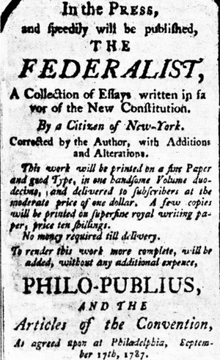
Dalla sacralità dell’autorità alla legittimità moderna
Alexander Hamilton, «The Federalist», n#1, 1787:
«Sembra che sia stato riservato al popolo di questo paese di decidere, con la loro condotta e il loro esempio, l’importante questione: se le società umane sono veramente in grado o no di fondare un buon governo per via di riflessione e scelta, o se le loro costituzioni politiche dipenderanno sempre solo dal caso e dalla forza».

Slide 6
Persistenti difetti di legittimità della democrazia rappresentativa
La realtà è frustrante perché:
si scontra con l’ideale della democrazia come auto-governo del popolo; in realtà, i cittadini possono solo scegliere i propri rappresentanti.
Anche in questa limitata possibilità di scelta, i cittadini come singoli individui non possono competere con l’influenza di organizzazioni gestite in modo professionale, che sono più efficaci del cittadino nella promozione dei propri interessi.
La rappresentanza dovrebbe essere un temporaneo «servizio per il pubblico» che può svolgere ciascun cittadino, ma in realtà è una professione permanente – si vive di politica, non per la politica.
La democratizzazione è rimasta limitata solo ai luoghi del potere politico, non è mai riuscita a penetrare nei luoghi del potere economico, amministrativo e giudiziario.
Le rapide trasformazioni del mondo moderno rendono presto obsolete le forme di rappresentanza escogitate in epoche precedenti – specialmente dal momento dell’accelerata globalizzazione della società e dell’economia.

Slide 7
Globalizzazione dei rapporti sociali ed economici
Modifica l’ordine sociale (effetto spillover):
all’interno di singole comunità politiche;
al di sopra del raggio d’azione delle singole comunità politiche.
https://www.theguardian.com/environment/2023/jul/26/northern-hemisphere-heatwaves-mediterranean-fires-croatia-portugal
Quindi le istituzioni politiche delle singole comunità non riescono più a regolare:
1) i rapporti tra gli individui;
2) I rapporti tra il singolo individuo e la comunità;
3) l’evoluzione complessiva dell’ordine sociale.

Slide 8
Montesquieu, Lo spirito delle leggi, 1748
«Il commercio diffonde la conoscenza dei costumi di tutte le nazioni; questi vengono confrontati tra loro e da questo confronto derivano i maggiori vantaggi. Le leggi commerciali corrompono la morale più pura e al tempo stesso raffinano la barbarie.
La pace è l'effetto naturale del commercio. Due nazioni che trafficano tra loro diventano reciprocamente dipendenti; perché se uno ha interesse a comprare, l'altro ha interesse a vendere; e così la loro unione è fondata sulle loro mutue necessità.
Ma se lo spirito del commercio unisce le nazioni, non unisce allo stesso modo gli individui. Vediamo che in paesi dove le persone si muovono solo per spirito di commercio, fanno traffico di tutte le umane virtù.
I valori mobili: denaro, cambiali, azioni societarie, navi e tutte le merci, appartengono al mondo intero, che a tale riguardo è composto da un solo stato, di cui sono membri tutte le società sulla terra».

Slide 9
Delegittimazione della democrazia nazionale
Le decisioni delle massime autorità nazionali perdono di significato e quindi di autorevolezza;
Essendo queste fondate sul consenso democratico, perde di significato:
la legittimazione democratica del potere e
la sacralità del vincolo che unisce i cittadini di una comunità.

Slide 10
Immanuel Wallerstein, The Modern World-System, 1974:
I sistemi-mondo premoderni univano l’integrazione politica e quella economica – ad esempio, gli scambi economici nel mondo antico si svolgevano entro i confini dell’Impero Romano che lo disciplinava e dirigeva a suo favore;
Nel sistema-mondo moderno, emerso durante i secoli di preminenza tecnologica e espansione coloniale europea, l’economia mondiale è un sistema unico integrato, ma in assenza di un potere politico unico – pluralità di stati nazione.
Come fa il mercato globale a non disintegrarsi in assenza di un potere dominante unico?

Slide 11
Immanuel Wallerstein, The Modern World-System, 1974:
Il mercato mondiale è tenuto insieme dalle ideologie politiche dominanti che determinano le concezioni su come funziona il mondo e cosa sia il progresso (civilizzato-barbaro, moderno-arretrato, efficiente-inefficiente, sviluppato-in via di sviluppo),
Invece della divisione tra paesi «sviluppati» e «in via di sviluppo», il modello si fonda sulla mutua interdipendenza delle economie nazionali nel sistema mondiale;
Non implica alcuna prospettiva futura di modifica nei loro rapporti, ma anzi rende perpetue le relazioni di subordinazione di tipo semi-coloniale.
Se un paese riesce a raggiungere una posizione centrale, lo può fare solo a spese di un altro paese periferico.

Slide 12
Modello centro-periferia
Centro:
urbanizzato, industrializzato,
accentra il potere politico e finanziario,
il potenziale scientifico e culturale e
il capitale umano;
esemplifica la «good governance»
Periferia:
sub-urbanizzata, fornisce le risorse prime e la mano d’opera a basso costo,
subalterna politicamente, finanziariamente, scientificamente e culturalmente,
costante perdita del capitale umano (fuga dei cervelli); esemplifica il «failed state»

Slide 13
Adattare le istituzioni alla nuova realtà sociale
Da rivedere alla luce di 3 processi che stanno cancellando gli elementi fondanti delle democrazie nazionali:
1) De-socializzazione dell’individuo – il venir meno del soggetto collettivo singolare – il «popolo» We the people è sostituito da «io s.p.a.» - per incrementare il proprio capitale sociale sul mercato globale, l’individuo non vuole essere vincolato dall’appartenenza;
2) Digitalizzazione e de-materializzazione - il venir meno del complemento dentro-fuori - ovunque e da nessuna parte – individui e enti hanno la possibilità di evitare i costi di un’appartenenza trasferendo le proprie interazioni nella sfera digitale – «l’eterno altrove»;
https://www.theguardian.com/technology/2023/jun/01/amazon-uk-services-main-division-pay-no-corporation-tax-for-second-year-in-row-tax-credit-government-super-deduction-scheme?CMP=share_btn_link
https://www.theguardian.com/world/article/2024/sep/09/top-eu-courts-ruling-on-apple-tax-case-could-have-wider-effect-on-multinationals?CMP=share_btn_url

Slide 14
3) Privatizzazione della governance
Il venir meno del complemento pubblico-privato:
autorità pubbliche competono con privati in problem-solving,
oppure lo tralasciano ai privati mantenendo solo la finzione di poter riappropriarsi delle loro funzioni in qualsiasi momento – in realtà non sono più in grado di controllarle.
Esempio: agenzie di rating che valutano la solvibilità non solo di società private, ma anche di stati sovrani che emettono titoli sul mercato finanziario, internet governance (ICANN), ricerca scientifica (vaccino COVID-19)…

Slide 15
3 domande chiave
Dal XVIII secolo le istituzioni politiche cercano di adattarsi al nuovo criterio della legittimità popolare “aggiustando” il modo in cui rispondono a 3 tipi di aspettative popolari:
Chi (input)?
Chi fa parte della nuova comunità politica (il nuovo demos)?
chi può eleggere i rappresentanti?
chi può essere eletto?
Il «nuovo cittadino» va inteso come membro di una nuova comunità o come individuo autonomo?

Slide 16
2) Come (throughput)?
come si forma l’opinione pubblica?
come si organizzano le persone in partiti e altri tipi di associazioni per partecipare efficacemente nella vita pubblica?
come si svolgono le elezioni?
come interagiscono le istituzioni pubbliche con le associazioni sociali?
come i detentori del potere pubblico adottano le decisioni?
come ne rendono conto agli elettori?
3) Cosa (output)?
cosa possono pretendere i cittadini dal governo?

Slide 17
1) Chi? (input)
Coercizione in nome della comunità politica
Identificazione spontanea degli individui

Slide 18
La cittadinanza come perpetuo bilanciamento
Coercizione (imposizione dall’alto): l’appartenenza del singolo cittadino allo stato è decisa senza il suo consenso e impone l’obbedienza al governo.
Identificazione (accettazione dal basso): l’appartenenza è spontaneamente accettata dal singolo;
Il cittadono/a si sente parte di una comune identità e moralmente obbligato verso i suoi simili – membri di una comunità - con cui condividere con compassione e responsabilità un “destino comune” nel bene e nel male.

Slide 19
Diritti e territorio
Nella storia la cittadinanza si è sempre adattata al tipo di organizzazione territoriale che meglio si prestava alle necessità della comunità e si è modificata con il mutare di queste, ma:
Non c’è mai stata una congruenza perfetta tra l’estensione della cittadinanza, il territorio della concreta vita sociale e l’idea della sovranità.
Cittadinanza: «diritto di avere diritti» o «discriminazione legalizzata»?

Slide 20
Concezioni di cittadinanza
La forma dello stato-nazione riflette solo un memento particolare nella storia di una limitata parte del mondo – L’Europa dal XVIII secolo ad oggi – nell’ottica più ampia costituisce piuttosto un’eccezione.
In ogni epoca la visione dominante (come stato-nazione o impero) è stata contestata da concezioni alternative:
nomadiche,
regionaliste,
cosmopolitiche
e dall’instabilità delle frontiere nel tempo (sia le persone sia le frontiere si spostano).

Slide 21
Nascita della cittadinanza politica
Rivoluzione agricola - circa 10,000 a.C. – induce la trasformazione delle comunità da nomadi a sedentarie e l’amministrazione durevole del territorio (piccoli stati locali o Poleis);
Nuova forma di appartenenza: alla parentela si aggiunge la residenza.
Aristotele – l’uomo può raggiungere il valore supremo del «vivere bene» solo come cittadino virtuoso = i polites: coloro che si impegnano nelle funzioni pubbliche, motivati dall’appartenenza alla struttura politica (politeia), mentre i meteci (immigrati) hanno solo diritti giuridici.

Slide 22
L’idea dell’Impero
Pluralità di città-stato (nuclei urbani che controllano le risorse agricole circostanti) cercano di sottomettersi a vicenda;
i più aggressivi creano imperi (dal primo – sumero (2500 a.C.) a quello romano) in cui l’élite dominante si identifica con l’etnia della città-stato originaria, ma la cittadinanza è multietnica per via dell’assimilazione delle popolazioni sottomesse sotto il medesimo sistema di valori etico-religiosi.
Gli imperi rivendicano l’unicità della loro sovranità universale (affermazione del monoteismo) e al contempo tracciano una divisione netta con gli «altri» – il limes romano, la muraglia cinese.

Slide 23
Civis romanus sum
L’Impero romano introduce l’idea della cittadinanza come status giuridico dell’individuo espresso dai suoi diritti.
Il cittadino è il capo famiglia che può difendere in tribunale la libertà e proprietà della famiglia.
La qualità diversa dei «diritti» mostra la distanza che separa ciascun individuo dalla fonte del potere politico: dalla cittadinanza «optima» fino alla obbedienza priva di alcun diritto.

Slide 24
Cittadinanza come misura del capitale politico di ciascun individuo
Cives romanus optimo iure
Cives romanus non optimo iure
Latini
Socii or federati
Provinciales
Cives romanus optimo iure – piena protezione dei diritti di proprietà e di matrimonio secondo le leggi romane e partecipazione politica – diritto di voto e di assumere cariche pubbliche
Cives romanus non optimo iure – esclusa la partecipazione politica
Latini – esclusa la partecipazione politica e I diritti di matrimonio
Socii or federati – alcuni diritti possono essere concessi come ricompensa per il servizio militare
Provinciales – devono obbedire all’autirotà romana, ma non hanno alcun diritto

Slide 25
Cittadini come «stakeholders»
Gli imperi si rafforzano e mantengono grazie alla promessa di promuovere lo status giuridico delle singole popolazioni – non solo l’antica Roma, ma anche gli imperi commerciali medievali e moderni (Venezia etc.)
trasformando popolazioni oppresse in potenziali «stakeholders» dell’Impero, esso esercita su di loro il controllo politico – il disciplinamento dei sudditi meno privilegiati si ottiene grazie all’eterna promessa di migliorare il proprio status mostrando fedeltà all’impero (american dream etc.)
nei secoli si sviluppa una scala di status diversi che si sovrappongono in modo poco chiaro.

Slide 26
Comunità apolide
Fuori e dentro le città-stato e gli imperi, una moltitudine di appartenenze «apolide» costituisce la grande maggioranza della popolazione (cacciatori-raccoglitori, pastori…) che osserva un Sistema di valori alternative, derivante da:
Legami di parentela,
Giuramenti di lealtà,
Etica guerriera ...
Il loro impatto è ambivalente: sembrano «fuori dalla storia» e dalla «civiltà», ma in determinati momenti sconfiggono gli imperi svelando la loro fragilità e «artificiosità» (Unni contro Roma, Mongoli contro la Cina).

Slide 27
Medioevo – pluralità caotica di rivendicazioni sovrapposte
Imperatore del Sacro Romano Impero
Il Papato
Capi delle corporazioni cittadine
Nobiltà locale
Gli imperatori tedeschi rivendicano la sovranità su tutta la cristianità quali successori legittimi dell’Impero romano;
Il Papa rivendica la sovranità universale in base alla preminenza dell’autorità religiosa su quella mondana;
I nobili locali fondano il proprio potere autonomo sulle terre circostanti in base agli accordi feudali di protezione e sottomissione;
Capi delle corporazioni dei mestieri rivendicano il controllo sulla propria città e sui propri interessi economici.

Slide 28
Dalla sovranità universale dell’Impero a quella nazionale
Un solo Dio come fonte di ogni autorità
Molteplicità di re che si richiamano a quell’unica fonte
Molteplicità di popoli e regni che rivendicano il legame esclusivo con l’autorità divina

Slide 29
«Cittadino» nell’epoca moderna
Dal tardo medioevo (1300…) all’Illuminismo (1700…) il concetto di «cittadino» come individuo emerge lentamente dalle comunità:
Ogni persona detiene diritti nella misura che spetta alla sua comunità – famiglia (anche alleanze tra famiglie – clan, come a Genova), parrocchia, villaggio, contrada, rione, corporazione di mestiere;
Nelle realtà pluralistiche (Venezia ecc.) le comunità minori sono riunite in quelle maggiori – nazioni e religioni (tedeschi, turchi, schiavoni, ebrei, greci…);
I diritti della persona riflettono il rispetto dovuto alla sua comunità; la sua colpa personale disonora tutti i membri della sua comunità (per diverse generazioni);
Un governo è considerato giusto se garantisce «a ciascuno il suo».

Slide 30
Libertà/privilegio
Acquisizione della cittadinanza:
Regola il processo di immigrazione dalle campagne - la città libera dal lavoro forzato nei campi;
L’ammissione alla cittadinanza – garantisce la proprietà della famiglia, il diritto alla nomina agli uffici pubblici e quindi l’ascesa sociale (patriziato urbano);
Max Weber, Economia e società, vol. V: La città (1921):
«All’interno delle città lo strato dei servi della gleba, la cui eredità diventava in tutto o in parte proprietà del signore, fu limitato, già nel primo periodo dello sviluppo cittadino, dal principio “l’aria della città rende liberi” […]la costituzione corporativa medievale deriva dal fatto di ignorare le differenze di ceto extracittadine».

Slide 31
Autogoverno dei cittadini
Max Weber, Storia economica. Linee di una storia universale dell’economia e della società, 1919-1920:
«Fu la città a creare il partito ei demagoghi. Lotte tra fazioni le troviamo ovunque nella storia; mai però troviamo, se non nella città occidentale, il partito nel senso odierno del termine, e nemmeno il demagogo come capo del partito e aspirante ad una carica governativa».
Cittadinanza come partecipazione dipende dal equilibrio tra costi/benefici – esempio: l’assenteismo tra cittadini fiorentini membri del Consiglio Maggiore: «Il tempo è pure cara cosa appresso a mercatanti e artefici».
Forti analogie con i meccanismi della partecipazione nelle poleis antiche.

Slide 32
Cittadinanza a Venezia XIV-XVIII secolo
Gentilhomini – governano la Repubblica avendo accesso al Maggior Consiglio
Cittadini originari – tutti i diritti ma non eleggibili a cariche politiche (sì a cariche amministrative e a libere professioni)
Cittadini de intus et extra – diritto di commerciare a Venezia e oltremare (i residenti oltremare sono ¼ della popolazione)
Cittadini de intus – diritto di svolgere commercio e alcune arti a Venezia (popolazioni assoggettate nel XV secolo)
Plebei – solo arti meccaniche
Gentilhomini 2%
Cittadini originari 6%
Cittadini de intus et extra
Cittadini de intus
Plebei

Slide 33
Chi è cittadino?
Luigi da Porto (Vicenza, 1520’):
«In Vinegia, come sapete, non é popolo da ciò; e da pochi cittadini in fuori, i quali in effetto odiano la nobiltà, ma sono di pochissimo ardire, tut l’resto é gente si nuova, che pochissimi sono ch’abbiano il padre nato in Vinegia; e sono Schiavoni, Greci, Albanesi, venuti a starvi altre volte per lo navigare, e per lo guadagno di diverse arti che vi sono, gli avanzi’ delle quali ve li han potuti fermare. E così pure, per essere fatto il detto popolo di tanti membri, non istimo che possa mai per alcun tempo o accidente tumultuare, comecché sia tanto, ch’empia ed occupi una cosi grande città».
Girolamo Priuli (futuro Doge), Diari 1499-1512: i nobili si occupano del governo, «tutto il resto herano forestieri et pochissimi venetiani».

Slide 34
Cittadinanza a Firenze XIV – XV secolo
Cittadini beneficiati – membri delle Arti Maggiori, sorteggiabili anche alle cariche maggiori in quanto discendenti di Priori, Buonomini o Gonfalonieri;
Cittadini statuali – membri delle Arti Minori, sorteggiabili solo a cariche minori (Machiavelli);
Cittadini aggravezzati – pagano le tasse da meno di 30 anni, hanno determinati benefici e possono portare armi;
Cittadini non aggravezzati;
Abitanti del contado .
Beneficiati – 4-5%
statuali
aggravezzati
Non agravezzati
contadini

Slide 35
Riconoscimento della cittadinanza
Norme giuridiche ma anche riconoscimento sociale: discendenti del padre (ius sanguinis patrilineare) ma anche dal padrino esprimono l’affiliazione al capo clan.
«investigare come andavelo vestido» per confermare lo status di cittadino originario;
Baldo degli Ubaldi – norme sulla cittadinanza a Firenze «sint diffuse et inordinate».
Paolo di Castro e Bartolo di Sassoferrato – il comune può con lo ius civile imitare la natura e con la fictio iuris creare cittadini originari
Venezia – solo cittadini originari godono del regime di agevolazioni doganali

Slide 36
I trattati di Vestfalia del 1648
Il momento di riconoscimento formale di un nuovo modello di comunità politica – «stato» – alla fine di un lungo percorso storico di riorganizzazione territoriale del potere politico;
Alcuni monarchi europei riescono a governare direttamente sui loro sudditi sconfiggendo il potere dei nobili locali e dichiarandosi indipendenti dal Papa e dall’Imperatore.
Giustificano il loro potere affermando un nuovo concetto di sovranità.

Slide 37
Dalla sovranità nazionale a quella popolare
Svolta teorica da fine Seicento a fine Settecento: il «contratto sociale» tra individui:
L’unità del popolo (vera o immaginata) conferisce ai cittadini il diritto di governarsi da sé secondo la «volontà generale».
Svolta pratica1789: la rivoluzione francese afferma i diritti dei cittadini francesi che derivano dalla loro appartenenza ad una comunità omogenea (nazionale), che segna il limite tra dentro e fuori.
A tal fine, le frontiere politiche dello stato devono corrispondere alle frontiere culturali e linguistiche della nazione – l’affermazione dello stato-nazione.

Slide 38
Costituzione francese 1791
Art. 2 – Sono cittadini francesi:
– coloro che sono nati in Francia da un padre francese;
– coloro che, nati in Francia da un padre straniero, hanno fissato la loro residenza nel regno;
– coloro che, nati in paese straniero da un padre francese, sono venuti a stabilirsi in Francia ed hanno prestato il giuramento civico;
– infine, coloro che, nati in paese straniero e discendendo, a qualunque grado, da un francese o da una francese espatriati per motivo di religione, vengano a dimorare in Francia e prestino il giuramento civico.
Art. 3 – Coloro che, nati fuori del regno da genitori stranieri, risiedono in Francia, diventano cittadini francesi dopo cinque anni di domicilio continuo nel regno, se essi vi hanno inoltre acquistato degli immobili o sposato una francese o aperto un’azienda agricola o commerciale, e se hanno prestato il giuramento civico.
Art. 4 – Il potere legislativo potrà, per delle considerazioni importanti, dare a uno straniero atto di naturalizzazione, con la semplice condizione che fissi il domicilio in Francia e vi presti il giuramento civico.

Slide 39
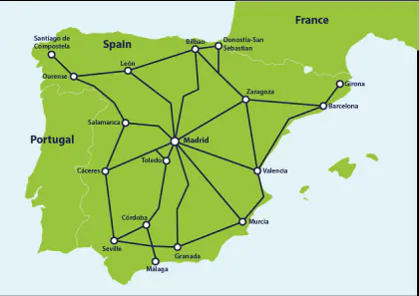
Cittadinanza nazionale
L’integrazione di individui privi di una conoscenza diretta è guidata da un processo socio-cognitivo dall’alto tramite:
Mappe politiche, simboli e miti,
Reti stradali e ferroviarie,
Valute nazionali,
Autarchia economica,
Servizi postali,
Scuole pubbliche e servizi di welfare,
Eserciti stanziali,
Mass media,
Partiti e associazioni civiche…

Slide 40
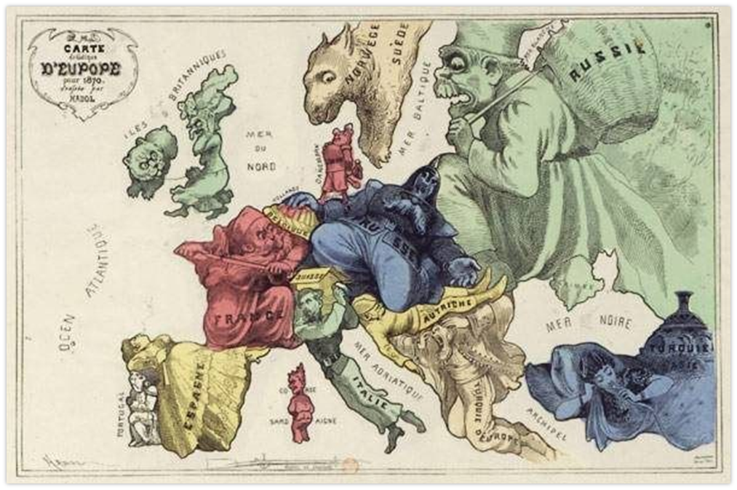
Benedict Anderson: comunità immaginate
Nazione: una comunità politica immaginata come insieme limitata e sovrana in quanto:
Gli abitanti non conosceranno mai la maggior parte dei loro compatrioti, eppure nella loro mente vive l’immagine del loro essere comunità;
Limitata in quanto ha confini, oltre i quali si estendono altre nazioni;
Sovrana in quanto è nata distruggendo la legittimità del regno dinastico di diritto divino;
Comunità in quanto, malgrado le ineguaglianze e sfruttamenti di fatto, la nazione viene sempre concepita in termini di profondo cameratismo.

Slide 41
Nazionalismo/internazionalismo
Le guerre europee del XIX e XX secolo erano causate dalle rivendicazioni contrapposte degli stati-nazione, ciascuno rappresentandosi come l’espressione di un ordine naturale.
Tuttavia, anche nella sua epoca d’oro, l’idea che il capitale sociale della cittadinanza fosse riservato solo ai connazionali era:
Contestato nella teoria – da liberali cosmopolitici (Kant, Per la pace perpetua), anarchici, marxisti ed altri internazionalisti,
Sfidato dalle pratiche quotidiane (economiche, culturali, sociali) a livello sub-nazionale e trans-nazionale,
Sconfessato dalle discriminazioni di genere, razza, religione, classe ecc.

Slide 42
Come definire democraticamente i limiti del demos – chi è dentro, chi è fuori?
Possono gli elettori decidere chi includere/escludere dal diritto di voto? Se il processo decisionale è puramente interno, può essere arbitrario e ingiusto; esempio: il referendum svizzero del 1959 sul voto femminile fu rigettato dal 67% di elettori esclusivamente maschi.
I limiti del demos sono in costante evoluzione: immigrati chiedono di essere inclusi, emigrati chiedono di non essere esclusi, legislazioni nazionali sono sempre più influenzate da fattori esterni causati dalla globalizzazione.

Slide 43
Come si separa un demos?
I limiti possono essere contestati da istanze separatiste in un modo che esclude una parte dei residenti dalla decisione che li riguarda;
Esempio 1: al referendum sul Brexit potevano votare I cittadini britannici non residenti in Regno Unito, ma non potevano votare i cittadini UE residenti nel Regno Unito. Quale gruppo ha maggiori interessi nella vita della comunità (principio dello stakeholder)?
Esempio 2: al referendum sull’indipendenza catalana gli abitanti di Barcellona erano per il no, gli abitanti della provincia per il si. Quale gruppo rappresenta il demos?

Slide 44
Il problema dello stakeholder
Possono i membri di una comunità politica decidere quali questioni riguardano o meno I non membri?
Risposta assoluta: «l’appartenenza al demos dovrebbe essere estesa ad ogni interesse che con una certa probabilità possa emergere da ogni possibile decisione» – ma ciò implicherebbe o un demos globale oppure la mancanza di limiti coerenti tra le comunità.
Risposta di ripiego: il demos dovrebbe offrire una compensazione laddove la sua decisione lede degli interessi esterni – ma di solito ciò non succede.

Slide 45
Cittadinanza nazionale/democrazia/welfare
John Stuart Mill, On representative government, 1861:
Le istituzioni libere sono quasi impossibili in un paese con più nazionalità. Persone che non sono legate da un sentire comune, specialmente se leggono e parlano in lingue diverse, non possono creare un’opinione pubblica unita, necessaria per l’operato di un governo rappresentativo.
Ha lo stato il diritto di assimilare in un unitario «nazionalismo civico» le diverse identità etniche, religiose e culturali, anche usando la coercizione se necessario, per garantire i diritti politici e socio-economici?

Slide 46
Assimilazione
Se la forza morale dei principi di democrazia e solidarietà emergono dal sentimento di responsabilità e compassione tra i connazionali, allora una persona non può godere i diritti di cittadinanza se prima non diventa membro della nazione – deve adottare le regole della nuova comunità invece di quella vecchia.
Tutti i membri della nuova comunità condividono le stesse regole?
Chi, come e quando decide se le regole della comunità sono cambiate nel tempo a causa di trasformazioni culturali?

Slide 47
Omogeneità nazionale
Carl Schmitt, Dottrina costituzionale, 1928:
L’omogeneità nazionale è un presupposto fondamentale per una democrazia efficiente, per cui se le minoranze nazionali non acconsentono in modo pacifico all’assimilazione, la nazione dominante può ricorrere a pressioni, espulsioni o altre misure radicali.
Esempio: trattato di Losanna del 1923 che sancisce il forzato «scambio di popolazioni» tra Grecia e Turchia (pulizia etnica).
Carl Schmitt, Costituzione della libertà, 1935:
Invoca le leggi di Norimberga per espellere lo «spirito giudaico» dal popolo tedesco privando di cittadinanza quanti non appartengono al «concetto sostanziale-popolare di germanicità».

Slide 48
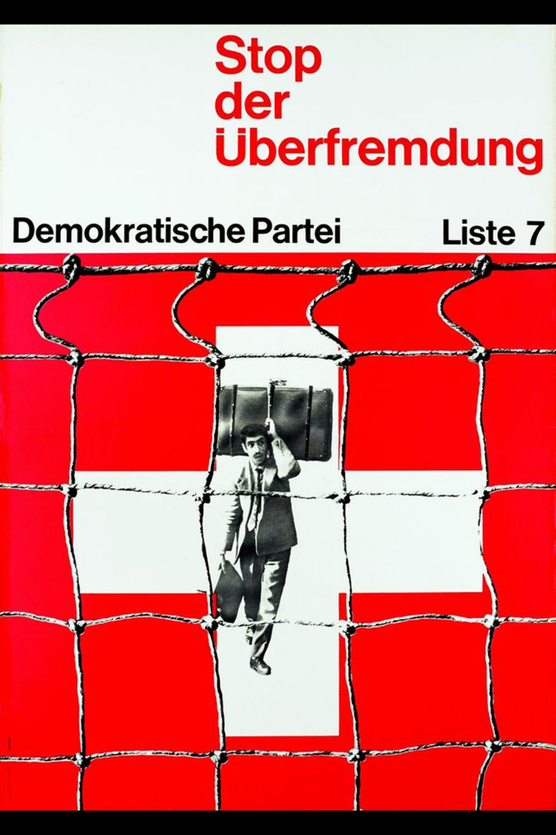
«Inforestierimento»
Come affrontare I cambiamenti culturali dovuti ai mutamenti demografici?
Esempio: «Inforestierimento», «Überfremdung» o «surpopulation étrangère»: termine utilizzato in Svizzera per indicare un aumento giudicato eccessivo della percentuale (quale?) di stranieri rispetto alla popolazione indigena.
1971: referendum contro l’inforestierimento ottiene 46% di voti.
https://www.swissinfo.ch/ger/wirtschaft/vor-50-jahren_das-erste-nein-gegen-schwarzenbachs--ueberfremdungs-initiative-/45782628

Slide 49
Doppia cittadinanza: immorale, innaturale?
Theodore Roosevelt, 1915: «La doppia cittadinanza è un’evidente assurdità».
Convenzione su questioni relative ai conflitti tra leggi sulla nazionalità L’Aia, 1930 (ratificata da solo 20 stati):
«Convinti che sia interesse generale della comunità internazionale che tutti i suoi membri riconoscano che ogni persona debba avere una e solo una nazionalità;
Riconoscendo di conseguenza che l’umanità debba impegnarsi per tale ideale abolendo sia la condizione di apolidi sia di doppia nazionalità…»
Convenzione sulla diminuzione dei casi di doppia nazionalità e sugli obblighi militari in caso di doppia nazionalità, 1963 (ratificata da 12 stati):
«Considerando che i casi di nazionalità multipla possono creare difficoltà tra gli stati membri e che un’azione comune per ridurre quanto più possibile il numero di casi corrisponda agli obiettivi del Consiglio d’Europa…»

Slide 50
«Principio Nottebohm»
Sentenza Nottebohm della Corte Internazionale di Giustizia, 1955, applicata sia per determinare la genuinità della cittadinanza ottenuta sia per identificare quella preminente nei casi di doppia cittadinanza:
«Al momento della sua naturalizzazione, si può dire che Nottebohm fosse stato più strettamente legato per tradizione, residenza, interessi, attività, legami familiari e le sue intenzioni per il prossimo futuro a Liechtenstein, più che a qualsiasi altro Stato?
La naturalizzazione è stata chiesta non tanto allo scopo di ottenere il riconoscimento legale dell'appartenenza di Nottebohm alla popolazione del Liechtenstein, quanto per permettergli di sostituire il suo status di cittadino di uno Stato belligerante con quello di cittadino di uno Stato neutrale, con l'unico scopo di venire così sotto la protezione del Liechtenstein, ma non di adottare le sue tradizioni, i suoi interessi, il suo modo di vivere o di assumere obblighi, tranne quelli fiscali».

Slide 51
Nuove forme di cittadinanza
Forme che richiedono l’integrazione sociale e culturale, definita come «veri ed effettivi legami col territorio» secondo il «principio Nottebohm»:
Cittadinanza multipla (più di 90 stati) riconosce l’aumento di identità ibride, dovuta in genere allo sommarsi di ius soli e ius sanguinis e all’inclusione della discendenza matrilineare allo ius sanguinis;
Voto ai residenti non-cittadini (considerato come incoraggiamento o premio nel processo di integrazione).

Slide 52
Forme che non richiedono l’integrazione
Cittadinanza per investimento, e-residenza e cittadinanza in vendita (in quanto seconda cittadinanza):
programmi governativi che combinano la logica del vantaggio economico e il monopolio di stato sulla cittadinanza Intesa come merce. Il suo valore di mercato diventa l’unico criterio di appartenenza, il che aggrava le ineguaglianze tra connazionali e tra questi e stranieri.
Regimi privilegiati:
governi nazionali concedono privilegi extraterritoriali a settori economici di loro preferenza: energia, informatica, finanza, media, e a operatori di loro preferenza: amministratori delegati, star globali nell’industria di intrattenimento, sport o ricerca scientifica.
https://www.republicamendalerenda.net/copia-de-historia
https://www.theguardian.com/world/2022/mar/18/spanish-driver-hash-cakes-claims-diplomatic-immunity-menda-lerenda

Slide 53
Alla coercizione dall’alto corrisponde ancora la identificazione dal basso?
Anche le nuove forme di cittadinanza trans-nazionale sono attribuite dall’alto; in caso di identità ibride, non si riferiscono al modo in cui l’individuo percepisce la propria appartenenza.
Di conseguenza, per un sempre maggiore numero di persone aumenta il divario tra – da un lato – i loro sentimenti di responsabilità e solidarietà, e dall’altro lato - il loro status ufficiale.
Secondo la World Values survey, 1/5 della popolazione mondiale si identifica con la comunità globale, ma 4/5 no, provocando conflitti tra cosiddetti Anywheres e Somewheres che la logica della democrazia nazionale non è in grado di risolvere.
https://www.youtube.com/watch?v=jya7nThQp8I

Slide 54
Cittadinanza nazionale è fonte di crescenti difficoltà a causa di:
1. Difficoltà di delimitare il demos;
2. Globalizzazione della vita socio-economica: https://www.goldenvisas.com/country
https://www.henleyglobal.com/citizenship-investment
https://www.businessinsider.com/countries-buy-citizenship-golden-passport-countries-list-2022-8?r=US&IR=T https://www.theguardian.com/world/2023/oct/11/golden-passports-dominica-citizenship-by-investment-cbi-scheme
3. Valenza universale dei diritti umani;
4. Identità ibride – l’identità individuale è soggetta a una pluralità di appartenenze sovrapposte, non solo a quella nazionale.

Slide 55
Cittadinanza cosmopolitica si annuncia come:
Partecipazione ad una governance democratica globale tramite istituzioni trans-nazionali, in mancanza di uno stato globale (come le elezioni dirette per l’Assemblea Generale delle Nazioni Unite – possiamo immaginare una società civile globale fondata solo su valori comuni, ma priva di un linguaggio e un sentire comune?
Obblighi morali universali dell’individuo (giustizia globale);
Sottomissione politico-legale ad uno stato globale.

Slide 56
Cittadinanza sopranazionale
Entità sopranazionali si presentano come progetti non-egemonici (non è un processo di nation building) che perseguono un obiettivo comune.
Cittadinanza UE – la forma più concretamente sviluppata al mondo a partire dal trattato di Maastricht del 1992;
Maastricht ha conferito ad ogni individuo il diritto di risiedere in ogni stato UE. Da allora è stato ulteriormente esteso dalla CGEU includendo il diritto all’equo trattamento con i cittadini nazionali nel riconoscimento di diritti e benefici.
Sentenza CGEU Grzelczyk, 2001: cittadino francese che studia in Belgio ha diritto ai benefici sociali; «lo status di cittadino dell'Unione è destinato ad essere lo status fondamentale dei cittadini degli Stati membri che consente a chi tra di loro si trovi nella medesima situazione di ottenere, indipendentemente dalla cittadinanza, il medesimo trattamento giuridico».

Slide 57
Significato politico della cittadinanza UE
Direttiva 2004/38/CE del Parlamento europeo - diritto dei cittadini UE e dei loro familiari di circolare e di soggiornare liberamente nel territorio degli Stati membri: https://eur-lex.europa.eu/legal-content/IT/TXT/?uri=CELEX%3A02004L0038-20110616
La sfera UE è sopranazionale solo per i cittadini UE, mentre mantiene i limiti tradizionali per i non UE. La cittadinanza nazionale rimane il criterio cardine – non è sminuita dalla cittadinanza UE ma si riconoscono a vicenda.
Implica un impegnativo presupposto politico: comunità politiche diverse devono rispettare e mostrare mutua fiducia nei rispettivi principi e progetti politici, come anche nelle tradizioni e usi culturali.

Slide 58
Contesto storico della cittadinanza UE
Tra le due guerre mondiali, le nuove democrazie nazionali si destabilizzavano a vicenda promuovendo politiche che esternalizzavano i costi sociali delle loro scelte.
Dopo la Seconda Guerra Mondiale, la progressive cooperazione e integrazione economica dell’Europa occidentale era vista come garante della stabilità socio-politica minacciata dallo scontro ideologico con il comunismo.
Quindi, l’integrazione era intesa a livello di:
Istituzioni comuni per garantire i bisogni economici,
Organi decisionali in grado di stabilizzare il mercato comune,
Normative per definire in modo uniforme i diritti dei cittadini.

Slide 59
Una cittadinanza creata dai giudici?
La mancata ratifica del Trattato per una costituzione europea nel 2005 impone il perseguimento di una via non politica verso la cittadinanza UE – ripiego come “second-best answer” – per via della casistica della CGEU.
Ma la casistica della CGUE:
Si riferisce solo ai bisogni degli anywheres che si rivolgono alla corte?
Non essendo politicamente responsabile, può CGUE prendere in considerazione gli effetti sistemici delle proprie decisioni?
Può disinteressarsi delle conseguenze indirette che le sue decisioni implicano per I somewheres che di solito non si rivolgono alla corte?

Slide 60
Ricaduta sulla legittimità politica di UE
Può la CGUE nelle sue sentenze valutare l’effetto complessivo che hanno le sue decisioni per il significato generale della cittadinanza UE?
Esempio: Viking case, 2007: diritto di stabilimento ex art. 49 TFEU contro diritto allo sciopero ex art. 28 Carta dei diritti fondamentali UE;
Laval case, 2007: diritto di libera circolazione di servizi contro diritto allo sciopero.
Temelin case, 2009: diritto all’ambiente contro promozione dell’energia atomica secondo il trattato EURATOM (1957)
I stati membri sono fortemente in disaccordo sul nucleare, per cui il Trattato EURATOM non è mai stato modificato nella sostanza – non sono mai stati rafforzati i poteri legislativi del Parlamento. EAEC è governata dal Consiglio (decisioni importanti) e dalla Commissione Europea (politica quotidiana).

Slide 61
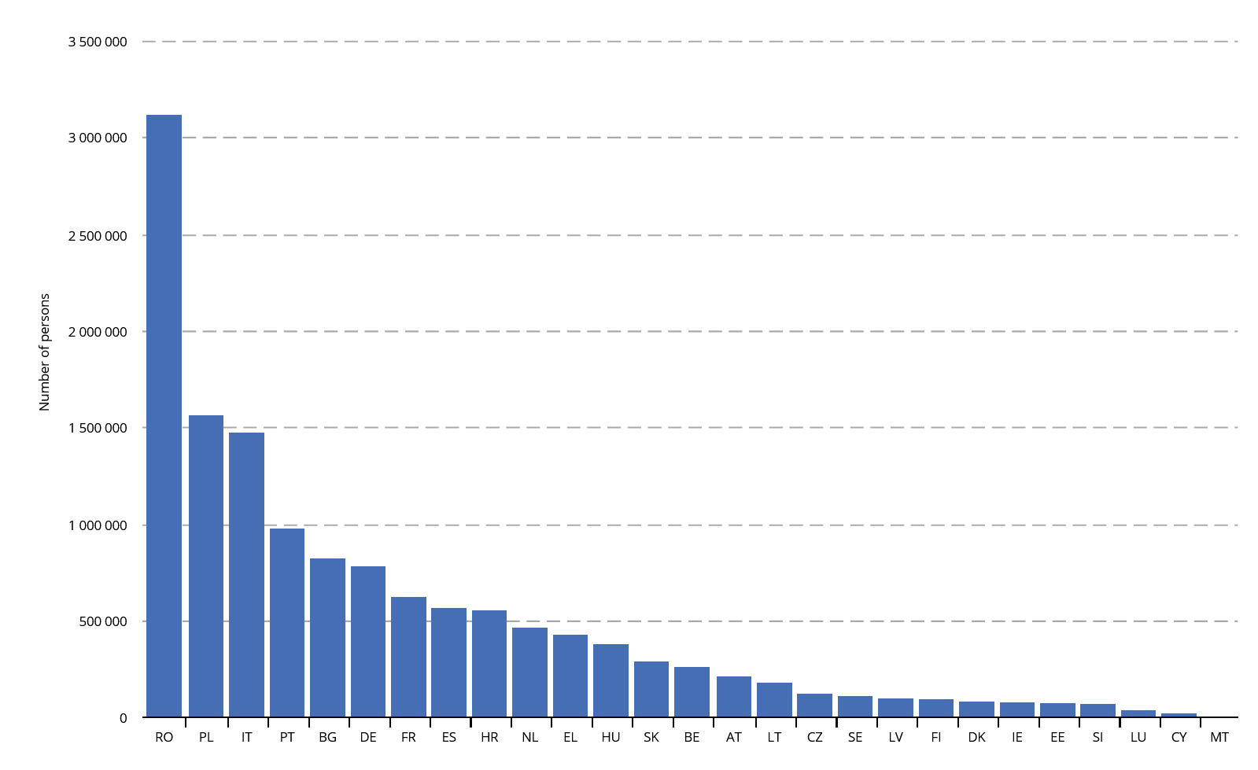
Mobilità infra UE
Il gruppo più numeroso di cittadini dell'UE residenti in altri Stati membri dell'UE nel 2021 era costituito da cittadini rumeni (3,0 milioni o il 24,0 % di tutti i cittadini dell'UE che vivono in un altro paese dell'UE), seguiti da polacchi (1,5 milioni o 12,0 %), italiani (1,3 milioni o 10,6%) e cittadini portoghesi (928 mila o 7,5%).

Slide 62
Tendenze future
Guardando al periodo dal 2017 al 2021, il numero di cittadini dell'UE che vivono in un altro Stato membro dell'UE è aumentato per 19 stati dell'UE, è diminuito per altri sette ed è rimasto stabile per i cittadini spagnoli. Il maggiore aumento relativo durante questo periodo può essere osservato per i cittadini croati (+24%), lituani e irlandesi (entrambi +15%) nonché sloveni e slovacchi (tutti +14%). I laureati si spostano più di quelli con il solo diploma.
https://ec.europa.eu/eurostat/web/interactive-publications/demography-2023

Slide 63
Critica della cittadinanza UE
La cittadinanza UE è rilevante solo per una piccola minoranza di migranti intra-UE (circa 2%)?
file:///C:/Users/Utente/Downloads/Citizenship_democracy_fl_528_report_en.pdf
Quali sono le ricadute sugli europei “statici”?
Come affrontare gli effetti dello «free riding» o «welfare tourism» e della fuga dei cervelli?
Promuovendo le libertà economiche trans-nazionali contro il welfare nazionale, la UE sta creando una cittadinanza di mercato alle spese della cittadinanza sociale?

Slide 64
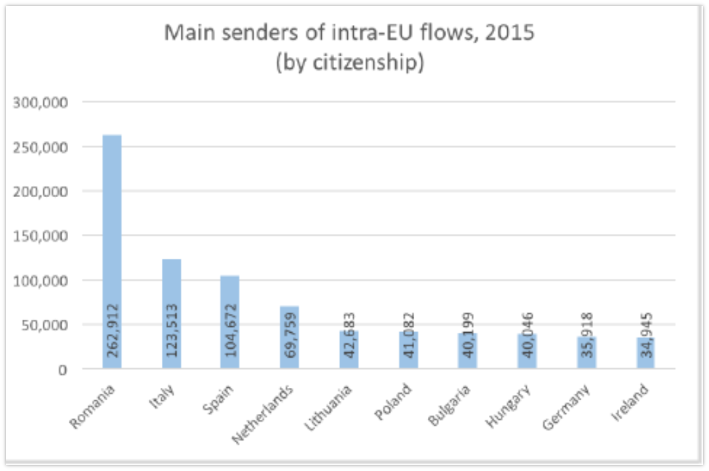
Paesi di immigrazione intra-UE

Slide 65
Effetti della cittadinanza UE sulle comunità politiche
Può il potenziale democratico della UE e l’identità europea compensare la riduzione di significato delle democrazie nazionali e della solidarietà tra connazionali?
L’UE dovrebbe essere un progetto non egemonico. Tuttavia:
alcuni stati hanno fondato o accettato di aderire all’UE, altri sono stati ammessi;
Alcuni stati hanno rifiutato l’accordo di Schengen, ad altri è precluso accedervi anche se volessero (Romania, Bulgaria).

Slide 66
Differenziazione tra membri UE
L’eurozona comprende 19 stati su 27; per bilanciare le asimmetrie tra gli stati con moneta unica ma economie diverse, sono stati istituiti Meccanismo europeo di stabilità e il Patto di Bilancio europeo, ma non includono tutta l’UE;
Mentre l’idea di cittadinanza dovrebbe esprimere uno status egualitario, tale situazione genera una gerarchia interna tra cittadini UE?
Brexit, bassa partecipazione alle elezioni per il Parlamento Europeo e l’avanzata di partiti anti-UE rivelano la mancanza di mutua fiducia e riconoscimento tra comunità politiche?

Slide 67
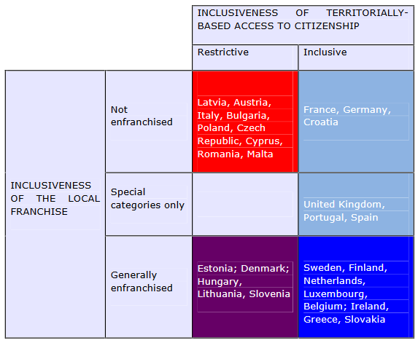
L’incongruente inclusività degli ordinamenti UE nei confronti dei non UE
Ordinamenti inclusivi: 8 stati UE concedono la cittadinanza a residenti non UE e diritto di voto in elezioni locali ai non cittadini residenti.
Ordinamenti esclusivi: 9 stati UE combinano regole restrittive per l’acquisizione della cittadinanza a residenti non UE e diritto di voto riservato a soli cittadini.
Ordinamento «Denizen»: 5 stati UE combinano regole restrittive per l’acquisizione della cittadinanza con il riconoscimento del diritto di voto per residenti non UE.

Slide 68
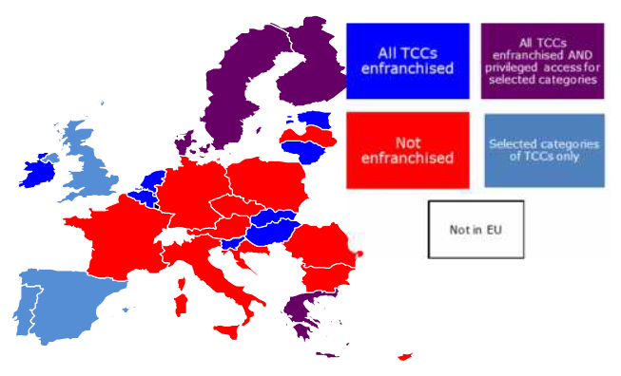
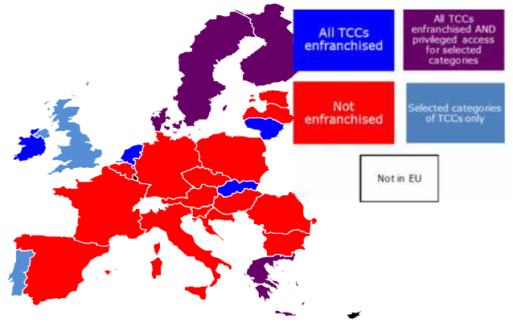
Diritti politici dei residenti non UE: solo votare o anche esercitare ruoli pubblici?
Diritto di voto dei residenti non UE nelle elezioni locali
Diritto di candidarsi a ruoli pubblici a livello locale dei residenti non UE

Slide 69
Cittadini non residenti
Voto italiani all’estero % | Parlamento Europeo | Camera dei deputati
2019/18 | 7.64 | 29,84
2014/13 | 5,92 | 31,59
2009/08 | 7,44 | 39,51
2005/06 | 10,86 | 38,93
Hanno il diritto di votare? Hanno il diritto di svolgere ruoli pubblici?
Più di 120 paesi permettono ai propri cittadini non residenti di votare alle elezioni nazionali, ma non in quelle locali.

Slide 70
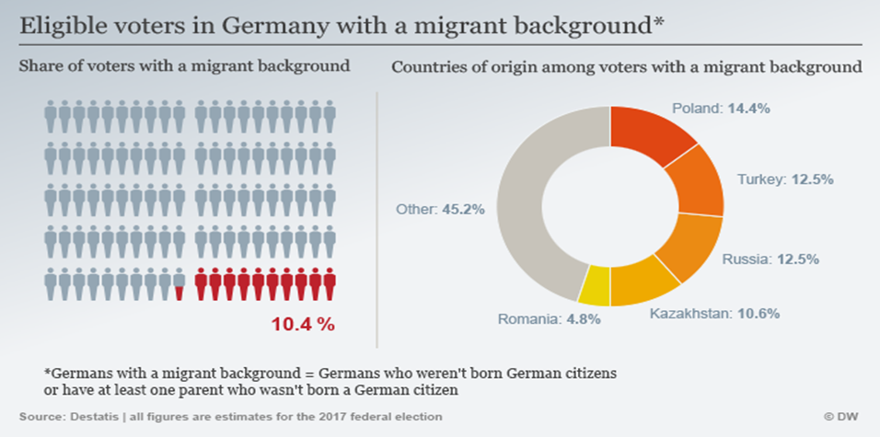
Residenti non cittadini
Più di 60 paesi permettono ai propri residenti non cittadini di votare in elezioni locali, 10 paesi anche in elezioni nazionali.
In ciascun caso, l’affluenza alle urne è molto bassa. La cittadinanza post-nazionale non riesce ad inserirsi nei meccanismi di partecipazione democratica?

Slide 71
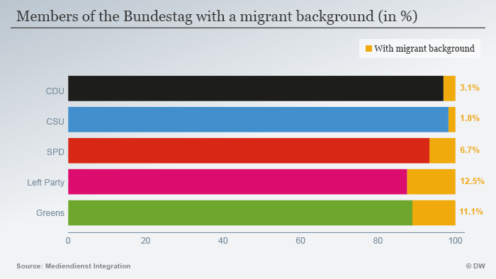
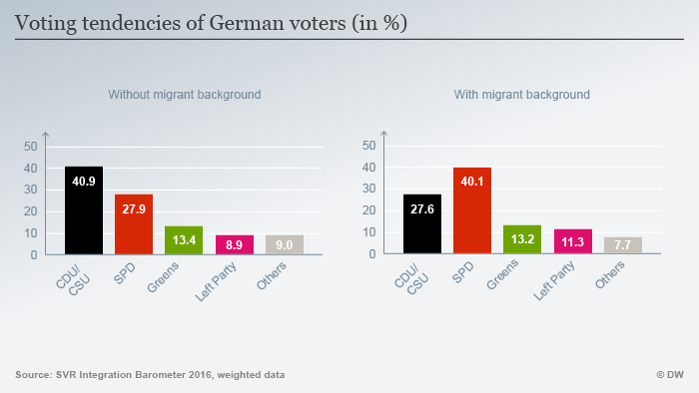
Impatto sul sistema politico

Slide 72
Riassunto: cittadinanza/territorio
1) cittadinanza ristretta allo stato definito dal territorio – creata dalla Rivoluzione Francese con obiettivi egualitari, produce marginalizzazione tra tutti i gruppi che non corrispondono al discrimine dentro/fuori;
2) cittadinanza de-territorializzata – negli ultimi decenni il declino dello stato territoriale è indicato dalla sua perdita di autonomia: esso è sempre più interconnesso nell’ordine internazionale e il senso di appartenenza della popolazione è meno esclusivo, più ibrido. Però la sfera dei diritti segue ancora la logica territoriale.
3) prospettiva futura – stato de-territorializzato (sull’esempio delle aziende multinazionali), cura i diritti dei propri cittadini ovunque si trovino?

Slide 73
Confronto cittadinanza nazionale/post-nazionale
L’appartenenza dipende dalla «lotteria della nascita»,
Garantisce uno status legale comune entro confini riconosciuti,
Si riferisce a interessi riconosciuti dal diritto e dalle istituzioni,
I cittadini esprimono la volontà tramite rappresentanti riconoscibili sul mercato politico.
Univocità della cittadinanza nazionale:

Slide 74
Ambiguità della cittadinanza post-nazionale
L’appartenenza è questione di scelta individuale,
Lo status legale e gli interessi possono essere diversi/incerti/contestati,
Le esistenti leggi e istituzioni statali sono considerate insufficienti/incompatibili,
L’esistente mercato di rappresentanza politica tende ad essere ignorato: ciò porta alla passività e marginalità socio-politica.

Slide 75
Educazione politica
Cittadinanza nazionale
Cittadinanza post-nazionale
L’educazione politica dei cittadini si svolge attraverso un percorso omogeneo di inclusione nella società nazionale,
Le competenze dell’elettore corrispondono al livello di complessità delle decisioni che riguardano i rapporti sociali e politici a livello nazionale
L’educazione politica dei cittadini è frammentata tra diversi percorsi separati e spesso conflittuali,
Conduce all’inclusione nella società che però rimane incerta e contestata
La complessità delle decisioni che riguardano i rapporti sociali e politici a livello trans-nazionale richiede un livello di preparazione al di sopra della media.

Slide 76
2) Come? (throughput)
Si riferisce all’interazione tra il governo e la popolazione;
La legittimità del «come» è misurabile in termini di:
Efficacia dell’azione governativa,
Responsabilità,
Trasparenza,
Inclusività,
Apertura al dialogo con le parti sociali.
Prassi governative oppressive, incompetenti, corrotte o inique riducono la legittimità democratica anche a livello di «chi» (input) e «cosa» (output).

Slide 77
Contenuto del “throughput”
1) Esiste un’opinione pubblica globale?
2) Sono possibili partiti e altri tipi di associazioni in grado di affrontare efficacemente questioni globali?
3) La democrazia rappresentativa può superare i confini nazionali?
4) Come interagiscono le organizzazioni internazionali (UN, EU, WTO, IMF…) con le associazioni sociali e gruppi di pressione?
5) Come decidono i detentori di potere nella sfera transnazionale?
6) Ne rendono conto agli elettori nazionali?

Slide 78
Stato democratico costituzionale
Nasce a fine XVIII come potere pubblico fondato sulla superiorità delle regole impersonali e generali su ogni forza privata;
Le regole devono essere:
Chiare e semplici (costituzione USA 1787 – sostanzialmente 6 articoli – 8 pagine; costituzione francese 1791 – 209 articoli - 22 pagine; Trattato di Lisbona – 271 pagine: https://eur-lex.europa.eu/legal-content/IT/TXT/PDF/?uri=OJ:C:2007:306:FULL&from=IT
Non contraddittorie
Estese a tutti i settori della vita dei cittadini
Se ne deve presumere «l’onnipotenza» (sovranità e primato della politica)
Il legame con la volontà popolare deve essere effettivo (esempio in negativo: EURATOM)

Slide 79
Costituzionalismo globale
Non un atto – «costituzione» – ma un processo – «costituzionalizzazione»;
Una prassi che si sta diffondendo nella società globalizzata grazie alle comunità globali di giuristi, giudici delle alte corti e accademici;
Con tale prassi si stanno gradualmente solidificando delle regole riconducibili ai principi costituzionali: rule of law, separazione (o bilanciamento) dei poteri, potere costituente;
Gli attori globali - pubblici, privati o misti - stanno sempre più rispettando e attuando tali regole.

Slide 80
Spiegazione costruttivista
Almeno così sostengono i giuristi che gestiscono tale prassi, ossia:
Che grazie alla loro azione non si può più parlare di un’anarchia internazionale;
Che i giuristi non inventano nulla, bensì obbediscono al diritto internazionale;
Che tale diritto internazionale esiste indipendentemente dagli stati sovrani e che è superiore ad essi;
Che ciò è un bene, per cui i giuristi hanno il dovere di promuoverlo ed estenderlo.

Slide 81
Atti chiave del costituzionalismo globale
Accordi internazionali con valenza immediata sul piano dei diritti delle persone – da quelli fondanti:
Carta ONU,
Dichiarazione Universale dei Diritti Umani,
Convenzione internazionale sui diritti civili e politici,
Convenzione internazionale sui diritti economici, sociali e culturali,
A quelli più recenti:
Patto mondiale per una migrazione sicura, ordinata e regolare (2018),
Agenda 2030 per lo Sviluppo Sostenibile (2015)…

Slide 82
Diffusione dei diritti umani
Trattati sui diritti umani | Anno di approvazione | Numero di ratifiche entro il 2015
Diritti dell’infanzia | 1989 | 193
Eliminazione di discriminazione della donna | 1979 | 189
Eliminazione di discriminazione razziale | 1969 | 176
Diritti civili e politici | 1966 | 168
Diritti economici, sociali e culturali | 1966 | 164
Abolizione tortura | 1985 | 157
Diritti dei disabili | 2007 | 156

Slide 83
Democrazie nazionali e vincoli globali
In maggior parte dei paesi democratizzati dalla fine del XX secolo (Est Europa, Sud America ecc.) è stata determinante l’influenza degli attori globali;
Gli attori globali - EU o corti internazionali - avanzano aspettative che vanno rispettate per potersi integrare in aree economiche più vantaggiose;
Questi hanno imposto l’introduzione di diritto internazionale o di diritti umani nel diritto interno delle nuove democrazie, senza una volontà popolare nazionale in tal senso.
Movimenti populisti evidenziano la distanza tra la democrazia globale e quella nazionale.

Slide 84
Impatto sulle democrazie nazionali
Il numero di diritti contenuti nella Dichiarazione Universale sui Diritti Umani presenti nelle costituzioni nazionali aumenta da 10 a 30 nel periodo tra il 1975 e 2000.
1975 – accordi di Helsinki sulla sicurezza e cooperazione in Europa – nel 1995 diventa OSCE.

Slide 85
Rapporto governo-cittadino
Costituzioni rivoluzionarie di fine XVIII
Costituzionalismo globale
Impongono una prassi costituzionale in cui il governo nazionale è responsabile per il riconoscimento e rispetto dei diritti dei cittadini.
Dichiarano che sono i cittadini a fondare i governi per promuovere i propri diritti e che mantengono il diritto di dissolverlo in caso non li rispetti.
Autorizzano i rappresentanti eletti dai cittadini a curarsi dei diritti.
Impongono una prassi costituzionale in cui i governi assegnano ai cittadini la responsabilità per il rispetto dei diritti.
I governi stipulano che i cittadini devono osservare i diritti mentre accordano a sé stessi la possibilità di derogare.
Gli esecutivi decidono e rendono noto ai cittadini il contenuto e i limiti dei diritti.

Slide 86
«Diritto allo sviluppo»
Il diritto internazionale è stato sviluppato nel contesto storico del XIX-XX secolo segnato dall’imperialismo – ordine asimmetrico che contrappone potenze coloniali alle colonie;
La decolonizzazione aveva per obiettivo un diritto internazionale genuinamente universale;
Tramite il principio di uguaglianza sovrana sancito da ONU, le ex colonie hanno sperato di invertire gli effetti del colonialismo e creare un nuovo ordine economico internazionale;
Richiamandosi al diritto umano internazionale, le ex colonie hanno elaborato il «diritto allo sviluppo», adottato dall’Assemblea Generale ONU nel 1986.

Slide 87
Istituzionalizzazione dei diritti
Anche se ulteriormente elaborato da ONU, il diritto allo sviluppo è osteggiato in quanto:
«diritto collettivo» non compatibile con l’orientamento individualistico dei diritti umani e
Si afferma che sarebbe usato in modo lesivo dei diritti civili e politici.
Ignorato dalle istituzioni chiave dell’ordine economico internazionale: OMC, Banca Mondiale e FMI.
Il processo decisionale della Banca Mondiale e del FMI è fondato sulla divisione di quote di voti - Special Drawing Rights (SDRs) nel Consiglio dei governatori che rappresentano i governi nazionali
I SDRs corrispondono alle quote di capitalizzazione assegnate a ciascun stato secondo la classifica economica globale.

Slide 88
Multilateralismo «asimmetrico»
Il divario in SDRs riafferma e istituzionalizza l’asimmetria tra le ex potenze coloniali e ex colonie:
Algeria = 10% dei SDRs della Francia,
Costa d’Avorio = 3% dei SDRs della Francia,
Kenya = 2% dei SDRs del Regno Unito
Uganda = 2% dei SDRs del Regno Unito
Cina = 6,08% dei voti, Germania = 5,31%, Italia = 3,02%, Russia = 2,59%, USA = 16,5%
https://www.imf.org/en/About/executive-board/members-quotas

Slide 89
Unione Europea come modello «più avanzato»
Interpretazione federalista
Stati membri
Partecipazione democratica nell’organizzazione politica, economica e sociale del paese
Graduale processo di integrazione
Potere pubblico europeo unificato, capace di organizzare la vita politica, economica e sociale

Slide 90
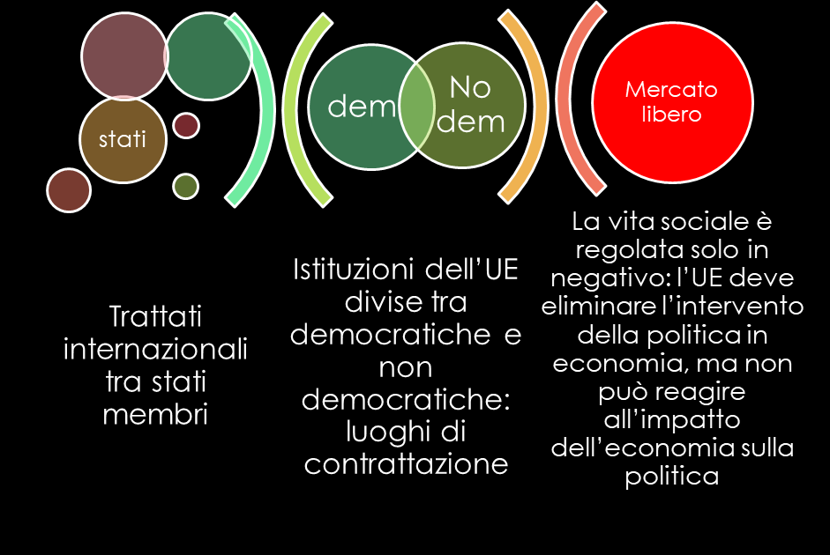
Interpretazione intergovernativa - Andrew Moravcsik (1993)

Slide 91
Origini ideologiche del progetto europeo
Dall’inizio della Guerra Fredda (1947) i partiti cristiano-democratici sono stabilmente al potere in tutti i paesi fondatori della CECA e CEE: Germania, Francia, Italia, Benelux.
I partiti formano i canali di coordinamento trans-nazionale:
Nouvelles Équipes internationales (NEI) – nasce nel maggio 1947, antesignano dell’odierno Partito Popolare Europeo;
Il circolo di Ginevra – riunioni confidenziali tra i capi dei partiti DC tenutisi regolarmente dal 1947 al 1956.
Adenauer al meeting di Ginevra del dicembre 1948: battere sul tempo i progetti europei di matrice social-democratica (come il Manifesto di Ventotene).

Slide 92
Creazione della «missione storica» dei partiti DC
Progetto europeo – non c’è consenso sulle modalità formali (federalismo o trattative tra governi), ma c’è la sintesi ideologica tra i partiti DC:
Propaganda anticomunista e difesa militare dal blocco sovietico,
Autonomia culturale e cooperazione militare con gli USA,
Gestione comune del sostegno economico USA per un’economia di mercato e welfare non socialista;
Contro i nazionalismi europei, materialismo USA e totalitarismo sovietico si invoca il cristianesimo trans-nazionale quale «autentica tradizione europea»,
Raffigurazione simbolica come «l’Europa di Carlo Magno» fonda l’ideologia occidentalista che divide l’Europa dall’est.

Slide 93
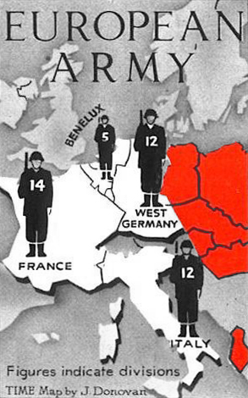
Europa militare
Per difendere l’Europa cristiana dal «nuovo Islam» (Georges Bidault, meeting di Ginevra, 1948):
17 marzo 1948: trattato di Bruxelles tra Francia, Regno Unito e Benelux per la fondazione della Western Union (WU), base per la Comunità Politica Europea (CPE).
1954: morte di De Gasperi e rifiuto dell’Assemblea Nazionale Francese di ratificare la Comunità Europea di Difesa (CED) creata come esercito della CPE fermano il progetto;
WU diventa Western European Union, quale parte dei trattati europei che la legano alla NATO.
2009: trattato di Lisbona trasferisce le funzioni di difesa all’EU e abolisce WEU

Slide 94
Inizi della costituzionalizzazione dell’UE
Ciò che oggi leggiamo come «costituzionalizzazione» inizia negli anni 1960’ come promozione del «progetto di integrazione europea»:
CGUE applica un’interpretazione molto creativa dei trattati invocando il fine supremo della «sempre più stretta unione tra i popoli d’Europa» del trattato di Roma del 1957:
- Sentenze come Van Gend en Loos e Costa vs Enel del 1963/64 introducono l’effetto e l’applicabilità diretta delle norme europee e la gerarchia delle norme – diritto europeo ha la precedenza su quello nazionale (ma non si parla di higher law)

Slide 95
Dall’integrazione al «carattere costituzionale»
L’integrazione del sistema giuridico europeo promossa dalla CGUE trova uno «scopo» più incontestabile dell’efficienza economica nella difesa dei diritti umani:
Benché non fossero menzionati nei trattati, CGUE si richiama al dovere di difendere i diritti umani dalla sentenza Hauer del 1979
(nonostante la contrarietà delle corti costituzionali tedesca e italiana – sentenza Solange, 1987);
Nella sentenza Les Verts vs European Parliament del 1986 CGUE dichiara che i trattati europei «hanno un carattere costituzionale» e che la sua judicial review definisce i «limiti sostanziali entro i quali agisce il governo democratico» per «colmare le lacune costituzionali».

Slide 96
Dalla negativa alla positiva integrazione
Fino agli 1980’ l’integrazione è esclusivamente negativa: divieto di barriere o restrizioni nazionali per le 4 libertà economiche, che risulta in un forte programma di liberalizzazione;
Non bilanciato da un’integrazione positiva: una comune politica commerciale e monetaria, frontiere comuni e comuni diritti di cittadinanza.
Max Weber, La futura forma di stato della Germania (1918):
«Un’organizzazione socialista esigerebbe per un economia unitaria anche una struttura politica unitaria… Invece ogni organizzazione di economia privata si può conciliare con il federalismo e può riunire in cartelli settori di economia anche oltre i limiti dei singoli stati, se solo sono regolati unitariamente il diritto, la moneta, la politica commerciale e le tasse di prodizione».

Slide 97
Strumenti di coordinamento economico
1986 – Single European Act (SEA) introduce il potere del Parlamento Europeo di compartecipare alla legislazione – apre al tema del bilanciamento dei poteri, estraneo alle organizzazioni internazionali.
1989: Adozione dell’agenda Jacques Delors (presidente della Commissione Europea) che prevede:
1994 – Istituto Monetario Europeo – controllo sulle politiche monetarie nazionali

Slide 98
Banca Centrale Europea
1998 –– la politica monetaria deve tendere alla stabilità dei prezzi: art. 127.1 TFUE:
«L'obiettivo principale del Sistema europeo di banche centrali è il mantenimento della stabilità dei prezzi. Fatto salvo l'obiettivo della stabilità dei prezzi, il SEBC sostiene le politiche economiche generali nell'Unione al fine di contribuire alla realizzazione degli obiettivi dell'Unione definiti nell'articolo 3 del trattato sull'Unione europea».
Art. 3 TUE: «UE si adopera per lo sviluppo sostenibile dell'Europa, basato su una crescita economica equilibrata e sulla stabilità dei prezzi, su un'economia sociale di mercato fortemente competitiva, che mira alla piena occupazione e al progresso sociale, e su un elevato livello di tutela e di miglioramento della qualità dell'ambiente».

Slide 99
Maastricht
1993: il primo trattato che introduce:
La cittadinanza europea (fondata sulla cittadinanza nazionale, però introduce il principio di solidarietà trans-nazionale);
Il concetto di comunità (da cui deriva il «metodo comunitario» contrapposto al metodo intergovernativo);
Il principio di sussidiarietà (per regolare la questione di competenze senza affrontare la questione della struttura con- federale);
Rende possibile l’eliminazione delle frontiere interne (Schengen) e la moneta unica.

Slide 100
Problema del consenso
Maastricht è anche il primo trattato ad essere rifiutato dall’elettorato nel 1992 :
al referendum in Danimarca vince il no con 50,7% contro 49,3%;
Al referendum in Francia vince il sì con 50,8% contro 49,2% - petit oui
Nonostante rivelasse il deficit di consenso che erode la democrazia interna degli stati membri, UE introduce nel 1993 i Copenhagen criteria:
dai paesi che si candidano per l’acceso si richiede «Un tipo di istituzioni in grado di preservare il governo democratico».

Slide 101
«Trattato che adotta una Costituzione per l'Europa»
Firmato a Roma nel 2004, sulla base della bozza redatta dalla Convenzione Europea che mirava a:
Chiarire “chi fa cosa in UE” (responsabilità politica e bilanciamento dei poteri);
Trasformare il Consiglio dell’UE (organo intergovernativo che decide all’unanimità dei stati) in un Consiglio dei Ministri (che decida per maggioranza – 55% degli stati membri che rappresentino 65% dei cittadini UE);
Proclamare EU una persona giuridica riconosciuta internazionalmente (uno stato);
Assegnare al Parlamento Europeo il potere di eleggere il Presidente della Commissione e di decidere tutti gli aspetti del bilancio europeo.

Slide 102
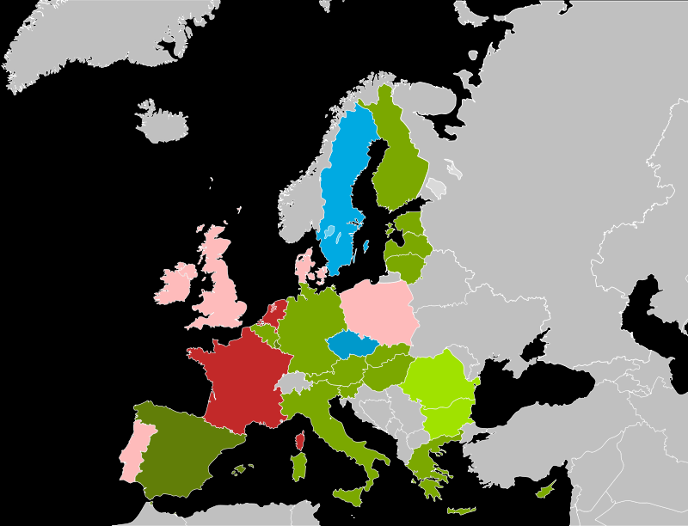
Fallimento della ratifica
18 paesi hanno ratificato il trattato con il voto dei parlamenti nazionali;
Sulla scia di Tony Blair 10 stati annunciano il referendum: Regno Unito, Danimarca, Francia, Irlanda, Lussemburgo, Paesi Bassi, Repubblica Ceca, Polonia, Spagna, Portogallo.
Spagna febbraio 2005: 76% sì;
Francia maggio 2005: 55% no;
Paesi Bassi giugno 2005: 61% no;
Lussemburgo luglio 2005: 57% sì;
Altri referendum vengono cancellati.

Slide 103
Trattato di Lisbona, 2009
Confonde (nasconde) la differenza tra il «metodo comunitario» (sopranazionale) e il «metodo intergovernativo».
Eleva la Carta dei diritti fondamentali dell'Unione europea (CDFUE) – che a Nizza nel 2000 era solo «solennemente proclamata», ma non era un documento vincolante – a parte integrante dei trattati:
Ciò legittima la CGUE a richiamarsi ai diritti fondamentali nella propria giurisprudenza e rafforza notevolmente la sua capacità di determinare la politica europea tramite la judicial review – sentenza Reynolds Tobacco del 2006 afferma che il fondamento costitutivo dell’UE sia «la specifica idea europea di giustizia».
Viene celata la dimensione costituzionale proprio quando nei fatti acquista importanza.

Slide 104
Narrazione sul «consenso permissivo»
Vi sono in UE le 3 caratteristiche del costituzionalismo: rule of law, separazione dei poteri, potere costituente?
L’integrazione europea nasce al riparo dell’opinione pubblica, nell’ambito della tecnocrazia statale e dei gruppi di pressione economico-finanziari (esempio: Jean Monnet);
Non è un vero consenso democratico, ma è il prodotto della de-politicizzazione – si considera che i cittadini non se ne curino, ma se fossero informati «apprezzerebbero»;
Secondo un’ottica neo-funzionalista e intergovernativa, la democratizzazione non farebbe che aumentare le controversie nelle decisioni comuni.

Slide 105
«Good governance»
Pertanto vengono ridefiniti i termini della separazione dei poteri:
- Dispute politiche sono ridefinite come: problemi tecnici, regolamento di rischi, gestione di crisi;
- Scelte politiche come: trasmissione delle «best practices», coordinamento e centralizzazione dei regolamenti e dei parametri pubblici e privati;
- Attori politici e processi decisionali come: «agenzie indipendenti» e meccanismi di arbitraggio che formano soft law

Slide 106
«nuovo intergovernativismo»
Alle crisi degli anni 2010’
stabilità monetaria dell’eurozona durante la crisi del debito sovrano 2008-2013;
afflusso in massa dei profughi dagli anni 2014 in poi;
Allarme terrorismo e COVID…
UE ha reagito (quando ha reagito) con misure d’emergenza dei governi che non hanno coinvolto i poteri legislativo e giudiziario.

Slide 107
Il deficit democratico della UE
Sabino Cassese, Is There Really a ‘Democratic Deficit?’, 2002; Administrative Law without the State? The Challenge of Global Regulation, 2005.
Andrew Moravscik, In Defence of the ‘Democratic Deficit’: Reassessing Legitimacy in the European Union, 2002:
«Si potrebbe obiettare che l'UE a volte fa affidamento su tecnocrati autonomi in seno alla Commissione o ai tribunali costituzionali per risolvere questioni essenzialmente politiche che riguardano la ripartizione di costi, benefici e rischi».

Slide 108
«Declino della rappresentanza»?
Moravscik, In Defence of the ‘Democratic Deficit’:
«Vi sono alcune aree in cui l'UE si discosta modestamente dalle pratiche nazionali esistenti senza una giustificazione sostanziale convincente.
La più importante è la struttura della Banca centrale europea, che è più indipendente dalla pressione politica di qualsiasi esempio nazionale…in futuro il diritto amministrativo e costituzionale europeo potrebbe spostarsi in una direzione avversa alla previdenza sociale.
Eppure c'è poco che sia distintamente "europeo" nel modello di delega che osserviamo nell'UE. La fine del ventesimo secolo è stata un periodo del "declino dei parlamenti" in favore di tribunali, amministrazioni pubbliche e degli esecutivi».

Slide 109
«L’ignoranza del grande pubblico»
Moravscik, In Defence of the ‘Democratic Deficit’:
«Sempre più la responsabilità viene imposta non attraverso la partecipazione diretta al processo decisionale maggioritario, ma piuttosto attraverso complessi sistemi di rappresentanza indiretta…
Ciò è dovuto alla complessità di molte questioni politiche, l'ignoranza razionale e l'apatia del grande pubblico, il desiderio di proteggere i diritti delle minoranze e il potere di determinati interessi speciali in situazioni di aperta contestazione politica».

Slide 110
Democrazia vs governo multilivello
Moravscik, In Defence of the ‘Democratic Deficit’:
«Quindi, potremmo ragionevolmente chiederci, perché allora c'è una tale preoccupazione pubblica e accademica riguardo al deficit democratico?
La preoccupazione sembra derivare, soprattutto, dalla tendenza a privilegiare l'astratto sul concreto. La maggior parte dei critici confronta l'UE con una democrazia plebiscitaria o parlamentare ideale, autonoma, piuttosto che con l'effettivo funzionamento delle democrazie nazionali adattato al contesto multilivello».

Slide 111
Andrew Moravcsik, What Can We Learn from the Collapse of the European Constitutional Project?, 2006
«È probabile che forzare la partecipazione sia controproducente, perché la risposta popolare è condannata a essere ignorante, irrilevante e ideologica.
Ignorante perché gli individui non hanno alcun incentivo ad informarsi per promuovere politicamente i propri interessi.
Irrilevante perché il pubblico reagisce agli sforzi di stimolare il dibattito su questioni che non li interessano "importando" questioni nazionali e locali che più li interessano, ma che hanno poco a che fare con la politica dell'UE.
Ideologico perché intensi sforzi per stimolare la partecipazione elettorale tendono a incoraggiare la politica simbolica piuttosto che quella sostanziale.

Slide 112
Fritz Scharpf, Problem-solving effectiveness and democratic accountability in the EU, 2003
Integrazione economica
L’integrazione deve essere limitata all'eliminazione delle barriere nazionali alla libera circolazione di beni, servizi, capitali e persone
Legittimazione democratica
Queste migliorano l’efficienza e quindi promuovono il benessere generale, che – alla stregua di diritti umani - va protetto da interferenze politiche

Slide 113
L’impossibilità del consenso generale
Scharpf: Qualsiasi regolamentazione delle pratiche competitive genera vincitori e perdenti tra i concorrenti coinvolti:
L'integrazione economica aumenta le libertà degli esportatori e degli importatori, ma interferisce con i diritti di proprietà dei produttori finora protetti;
La liberalizzazione dei servizi di monopolio potrebbe aver giovato ai consumatori (nelle telecomunicazioni più che nel caso delle ferrovie), ma ha anche distrutto centinaia di migliaia di posti di lavoro…

Slide 114
Interessi nazionali in competizione
Scharpf: UE deve affrontare questioni estremamente importanti di politica interna degli stati membri:
Protezione dell'ambiente, la sicurezza sul lavoro e la tutela dei consumatori creano conflitti di interessi tra gli stati membri;
L'integrazione economica e monetaria e la crescente mobilità hanno effetti "spillover" sulla sicurezza interna ed esterna degli stati;
Il raggiungimento della maggiore efficienza dell’economia UE ha dei costi, che devono coprire gli stati membri con le loro politiche occupazionali e la politica sociale.

Slide 115
Commissione UE contro capitalismo nazionale 2005-2017
Tentativi di aiuti di stato impediti dalla Commissione Europea – giudicati come inammissibili in quanto diretti a favorire aziende nazionali (sono ammissibili gli aiuti di stato che promuovono ricerca e sviluppo, PMI, sviluppo locale, riqualificazione ecc.)

Slide 116
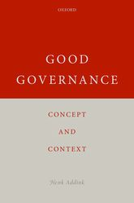
«Good governance»
Henk Addink, Good governance. Concept and context, Oxford University Press, 2019
Il concetto giuridico di good governance è adottato:
nel diritto amministrativo dei vari stati UE ,
nella giurisprudenza delle alte corti,
da organizzazioni internazionali come la Banca Mondiale e il Fondo Monetario Internazionale quale criterio comparativo di efficienza dei governi nazionali bisognosi di prestiti

Slide 117
Democrazia vs principi fondanti
Dalla legittimità democratica del potere, l’accento si sposta su «un esercizio buono e leale del potere» in base «a sei principi fondanti» interpretati da organi non eletti:
appropriatezza,
trasparenza,
partecipazione,
efficacia,
Responsabilità,
rispetto dei diritti umani.
Toglie concretezza alle dinamiche politiche, poiché presume l’esistenza di una chiara, univoca e costante volontà popolare.

Slide 118
Politicizzazione della UE
Dalle «politiche UE senza politica» alle «politica contro politiche UE», a causa di conflitti:
1) ideazionali: differenza di idee politiche ed economiche, cosa fare?
2) istituzionali: conflitti nella struttura sia verticale sia orizzontale; chi fa cosa?
3) Coercitivi: chi impone i costi delle decisioni a chi?
Chi decide cosa fare, perché, come e dove: organi EU (solo quelli democratici o tutti?) o stati membri, o insieme?
Le decisioni devono servire gli interessi nazionali, accontentare elettori nazionali o fornire politiche di beneficio generale?

Slide 119
Istituzioni UE
Parlamento Europeo:
Codecide la legislazione dell'UE, insieme al Consiglio dell'UE, sulla base delle proposte della Commissione europea
elegge il presidente della Commissione e la sua composizione. Può votare una mozione di censura, obbligando la Commissione a dimettersi
discute la politica monetaria della BCE
elabora il bilancio dell’Unione europea, insieme al Consiglio
Consiglio Europeo (capi di governo
Nomina e scrutina
nomina
Commissione Europea
Parlamento Europeo
Consiglio dei ministri di stati membri
codecidono
Diritto UE e bilancio

Slide 120
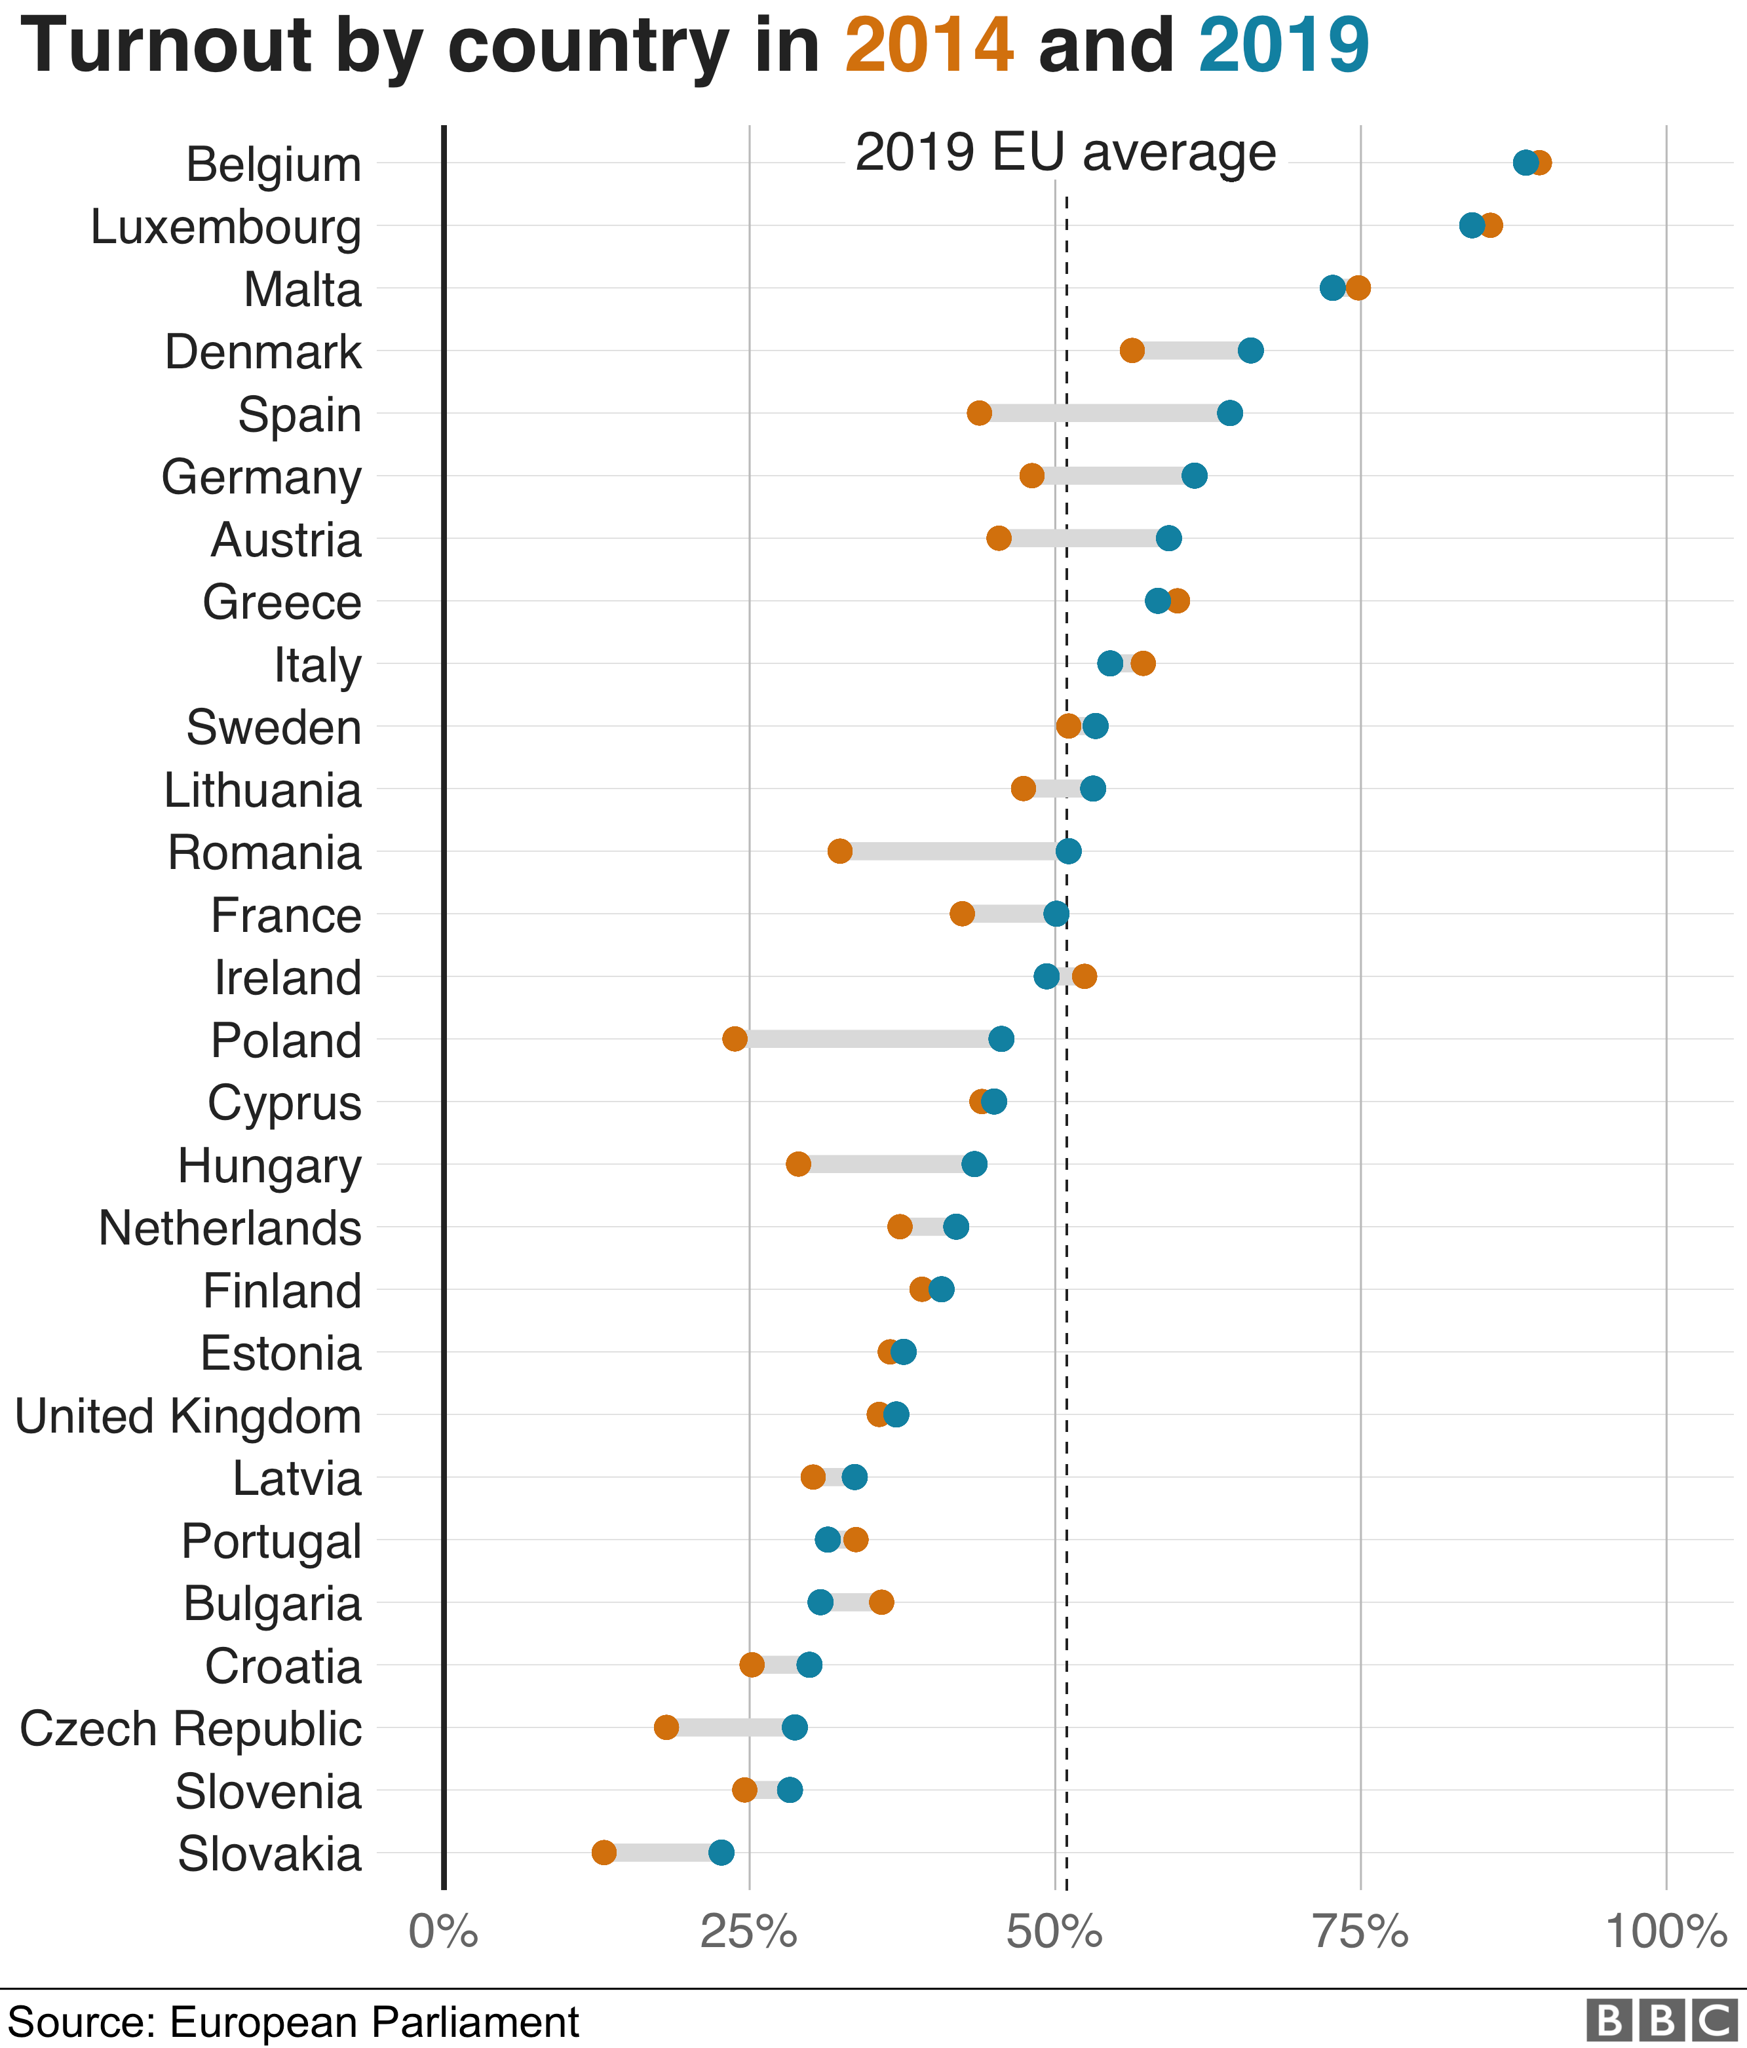
Parlamento Europeo
Il Parlamento Europeo è stretto tra la tecnocrazia UE e il nazionalismo degli stati membri,
cerca il proprio spazio politico nella maggiore influenza sulle istituzioni non democratiche dell’UE (Commissione, BCE…),
ma non ha l’iniziativa legislativa che invece esercita COREPER (Comitato dei rappresentanti permanenti) come organo preparativo del Consiglio UE.

Slide 121
Chi è il legislatore europeo?
La Corte costituzionale tedesca ha dichiarato nella decisione del 2011 sulla soglia del 5% che EP non funziona come un vero parlamento visto che non ha l’iniziativa legislativa e che non è l’unico legislatore:
«Un interesse alla stabilità governativa non esiste a livello europeo. EP non elegge il governo europeo dipendente dal suo continuo supporto. Né la legislazione UE dipende dalla solidità di una maggioranza nel EP, formata da una coalizione stabile tra gruppi politici e contrapposta ad un’opposizione».

Slide 122
Carattere del legislatore UE
intergovernativo
Trattati internazionali
Consiglio europeo
giudiziario
CGUE
tecnocratico
Coreper
Agenzie autonome (BCE, Euratom…)
democratico
Parlamento europeo
Quali livelli garantiscono:
La trasparenza
Il pluralismo
La separazione dei poteri
La protezione giudiziaria?

Slide 123
UE ha un sistema bicamerale?
Nei negoziati con WTO, UE è rappresentata dalla Commissione e dal Consiglio, ma non dal EP.
Il EP co-decide il bilancio europeo, ma questo è limitato alla somma consegnata dagli stati membri;
Gli stati contribuiscono in misura diversa in proporzione al PIL, ma EP decide a maggioranza – problema di legittimità democratica;
L’interazione tra EP e il Consiglio non opera come nei sistemi bicamerali federali:
I membri del Consiglio UE sono vincolati al mandato imperativo dei propri governi, come nelle organizzazioni internazionali.

Slide 124
Gruppi politici del Parlamento Europeo
La rappresentatività dei gruppi politici PE è debole, il che genera astensionismo tra gli elettori.
Le posizioni degli elettori e dei partiti sulle 3 questioni chiave – destra/sinistra, identità culturale, atteggiamento verso UE – non sono correlate in modo congruo, in particolare in Est Europa – «confusione cognitiva».
L’incoerenza programmatica è causa ed effetto della debolezza del Parlamento Europeo.
https://www.fes.de/strategy-debates-global/strategy-debates-social-democratic-parties-in-europe/strategy-debates-european-election-2019

Slide 125
Internet governance
Negli ultimi 20 anni da questione tecnica si è trasformata in un tema costituzionale;
Non è chiaro:
come si sviluppano e affermano le sue regole?
gli stati possono influenzarle in base al loro interesse?
Come si coordina l’interesse pubblico e quello privato?
ICANN: Internet Corporation for Assigned Names and Numbers fondata nel 1998 dal ministero del Commercio USA come consorzio pubblico-privato no profit, detiene la proprietà delle risorse cruciali, Internet Assigned Numbers Authority (IANA), Internet registrars e regional Internet registries (RIRs).
Controllo degli standard: World Wide Web Consortium (W3C), Internet Engineering Task Force (IETF), International Telecommunication Union (ITU), Institute of Electrical and Electronics Engineers (IEEE).

Slide 126
Posizionamento ibrido
Le ditte ‘big tech’ oscillano di proposto in una posizione liminale sia per la loro funzionalità sia per lo status dei loro operatori:
https://www.bbc.com/news/business-53416206
https://www.bbc.com/news/technology-53050716
le loro piattaforme oscillano tra settori e infrastrutture, tra mercati e non mercati, tra interessi privati ​​e pubblici, tra un mercato di beni e servizi e un mercato di idee, adottando le caratteristiche di entrambi.
Tale posizionamento ibrido li rende liberi dai legislatori, che devono regolamentare separatamente diversi settori (ad es. diritto della concorrenza, diritto della privacy, diritto antitrust, diritti umani), infrastrutture (ad es. banche, media o istruzione) o quadri giuridici (ad es. servizi pubblici vs infrastrutture private)

Slide 127
Problemi preesistenti ampliati dalla digitalizzazione
Separazione della sfera pubblica dalla privata (ICANN),
Bilanciamento tra democrazia rappresentativa (divieto di mandato imperativo) e democrazia diretta (e-democracy),
Eliminazione dell’influenza indebita del potere economico nella politica,
Eliminazione di posizioni dominanti nella sfera comunicativa.
Rapporto ambivalente democrazia/internet – Robert Dahl: «quanto capitalismo può sopportare la democrazia? La sfida del XXI secolo: preservare i vantaggi dell’economia di mercato e al contempo limitare i costi dell’ineguaglianza politica dovuta al mercato»

Slide 128
3) Cosa? (output): «Performance legitimacy»
Legittimazione in virtù delle prestazioni:
Prevedere e rispondere meglio ai bisogni individuali e pubblici
Legittimazione ideologica:
Chi decide i criteri e la misura ottimale delle prestazioni?

Slide 129
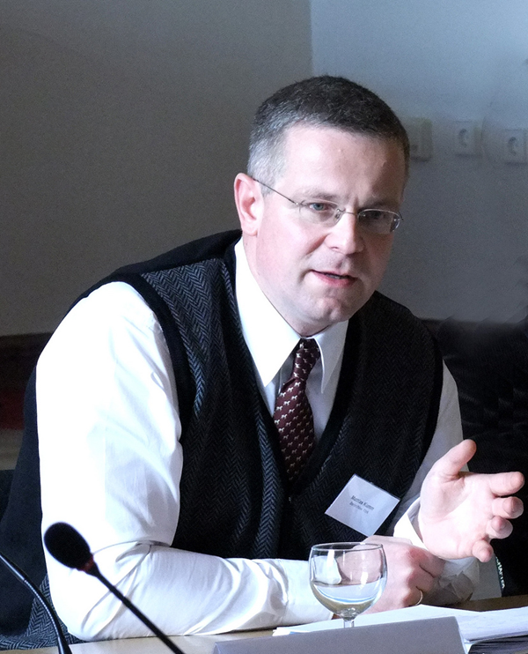
Nostalgia della caverna?
Mattias Kumm, The Best of Times and the Worst of Times. Between Constitutional Triumphalism and Nostalgia, 2010:
«C’è una diffusa tendenza, direttamente attribuibile ai pregiudizi associati alla tradizione statalista, di adottare una prosa idealizzante quando si pensa alla prassi costituzionale domestica, mentre si insiste su un vocabolario a muso duro, realista, quando si descrive il mondo degli affari internazionali».

Slide 130
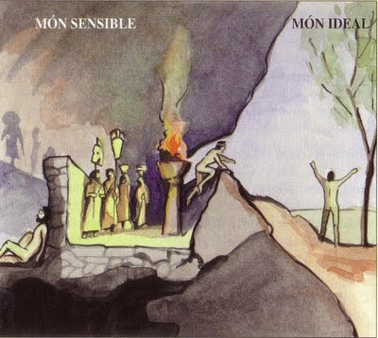
Costituzionalismo nazionale – regno di ombre?
Chiusi nei limiti del costituzionalismo nazionale, vediamo le ombre della “volontà popolare” che decide in un mitico “momento costituente” – 1786, 1789, 1848, 1948 …
Sovranità, stato, demos, potere costituente – non sono che costruzioni adottate per la loro efficienza e attrattività.

Slide 131
Il paradigma dello «statalismo democratico»
Esempio di dipendenza dal percorso - path dependence: «Statalismo democratico» fu indispensabile al momento della nascita del costituzionalismo moderno, per connettere:
gli ideali di libertà e uguaglianza delle rivoluzioni americana e francese con
le preesistenti concezioni sullo stato e sulla sovranità.
Tale nesso non può oltrepassare i confini dello stato nazionale, pena la perdita della vita democratica.
Ideali rivoluzionari: libertà, eguaglianza
Tradizione statale: legge, ordine
Statalismo democratico fondato sulla sovranità nazionale

Slide 132
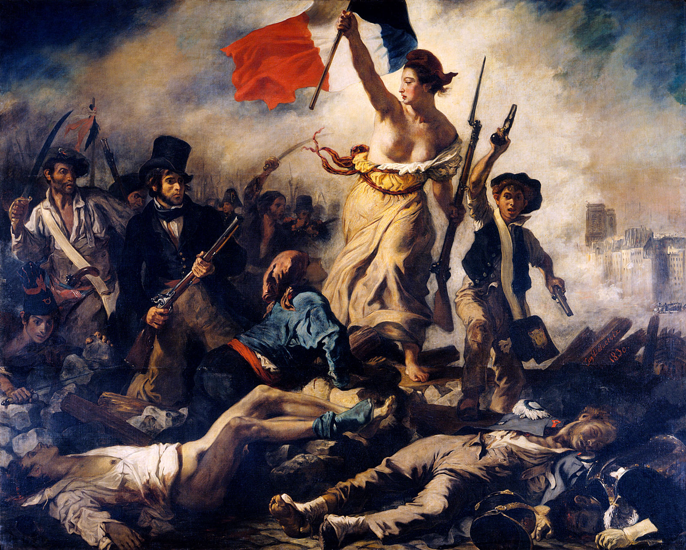
I 3 pilastri dello statalismo democratico
costituzione scritta in cui sono codificate le leggi supreme dello stato sovrano
l’idea del potere costituente che a tale costituzione scritta attribuisce autorità
una comunità politica la cui vitalità democratica evoca l’immagine del potere costituente

Slide 133
Nazionalismo costituzionale
Convinzione che la nazione abbia il diritto di decidere da sola:
Sovranità della costituzione
Vita democratica della nazione
I rapporti con le altre nazioni e con la comunità internazionale
Il livello di democraticità della propria forma di governo
Se e quali diritti umani rispettare

Slide 134
Svolta cosmopolitica
Kumm: «Non esiste alcuna procedura che in sé e per sé sia necessaria o sufficiente per fondare l’autorità legittima della costituzione».
Di conseguenza, non esiste:
Un popolo o nazione come soggetto unitario;
Un potere costituente che gli debba appartenere;
Un momento costituente di particolare significato;
Una procedura costituente che conferisca un’autorità speciale.

Slide 135
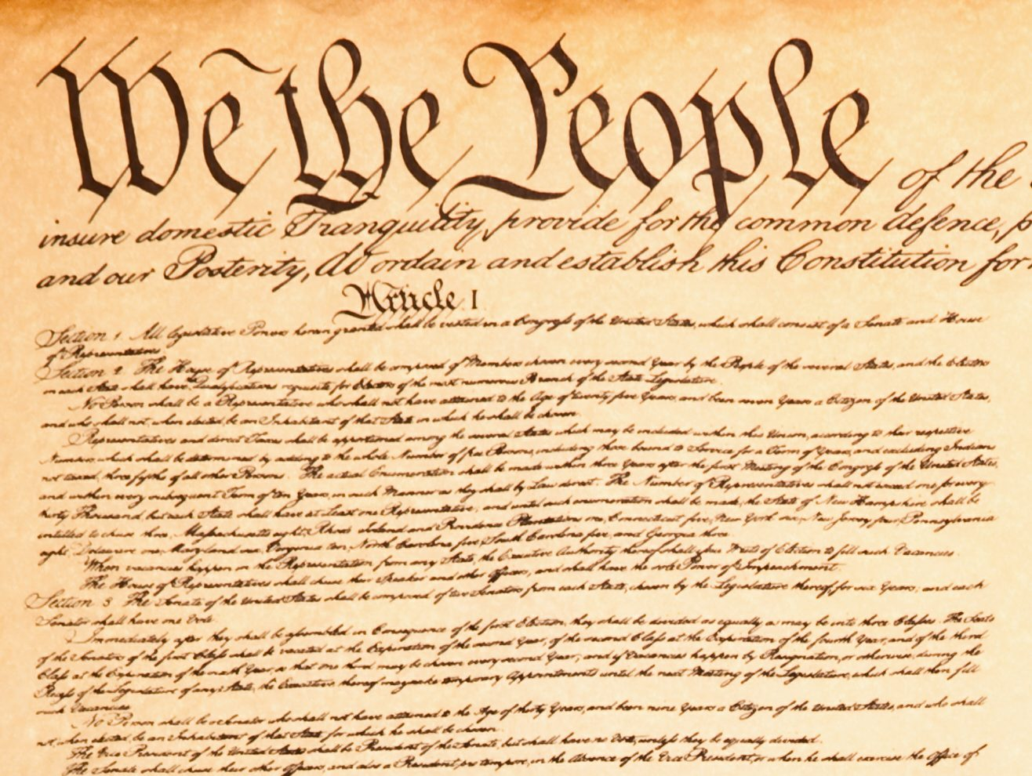
«We the people»?
il fondamento ideale dello statalismo democratico – We the People – è sempre stato «oscuro e non plausibile».
Come può il popolo dare vita alla costituzione dichiarando la propria volontà, e con lo stesso atto diventare popolo in virtù di tale costituzione?
«È semplicemente incoerente costituire l’elettorato tramite il voto di elettori che saranno legittimati a decidere proprio in virtù di quello stesso voto».

Slide 136
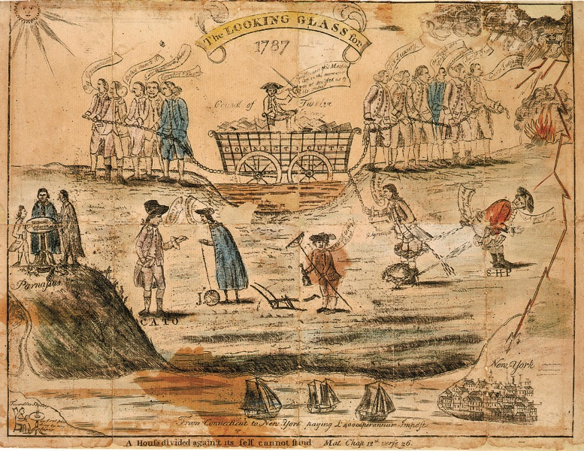
Inconsistenza storica
Può la costituzione degli Stati Uniti del 1787 fondare l’autorità sul We the People?
La procedura di ratifica escludeva 4/5 della popolazione adulta:
donne,
neri, indifferentemente se schiavi o liberi
nativi americani,
maschi bianchi privi di proprietà o che non parlavano inglese.

Slide 137
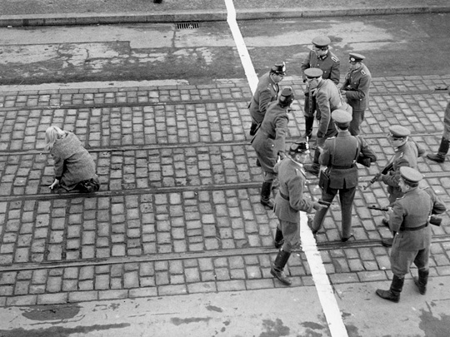
Legge fondamentale tedesca
Sarebbe «altamente artificioso localizzare l’autorità della costituzione tedesca in un atto costitutivo originario», visto l’articolo 146:
«La presente Legge fondamentale cesserà di aver vigore il giorno in cui subentrerà una Costituzione approvata con libera deliberazione dal popolo tedesco».
Il processo costituente del 1949 non era né libero, né aperto a tutti i cittadini tedeschi, ma al momento della riunificazione nel 1990 non si è seguito l’art. 146.

Slide 138
«Cosa», non «chi» o «come»
Kumm: «Se la Legge fondamentale afferma nel preambolo che deriva da “We the People”, ciò significa che i cittadini tedeschi, liberi ed uguali, hanno buone ragioni per autorizzarla, indifferentemente dalla procedura realmente adoperata per crearla».
Non importa con quale procedura legale o politica né in nome di chi viene istituita una costituzione,
Importa che i cittadini possano riconoscere nel suo contenuto quel tipo di regole a cui potrebbero acconsentire degli individui liberi ed uguali.

Slide 139
Vero contenuto costituzionale
I veri principi costituzionali hanno valore universale, quindi creano un diritto pubblico internazionale che ha un’autorità superiore alle costituzioni dei singoli stati e impone loro:
la loro forma di governo interna di tipo liberal-democratico;
Il rispetto dei diritti umani;
Il modo in cui coordinarsi e cooperare con gli altri stati.
Nell’odierno diritto internazionale i principi dello ius cogens e gli obblighi erga omnes riguardano questioni che accomunano l’intera umanità e sono sempre più considerati il suo nucleo fondante.

Slide 140
Trasformare il diritto internazionale in una costituzione sovranazionale?
La progressiva ramificazione di ius cogens e obblighi erga omnes può condurre a un sistema completo di leggi fondamentali, indipendenti dal consenso dei singoli Stati;
Il contenuto di questa costituzione globale dipenderebbe dalla sua graduale affermazione nella giurisprudenza delle corti internazionali e nel dibattito dottrinale e accademico;
La pressione dell’opinione pubblica obbligherebbe i protagonisti della global governance a conformarsi ad esso
Potrebbe compensare l’erosione di legittimità costituzionale a livello nazionale causata dalla globalizzazione.

Slide 141
Caso Kadi 2008
1
Risoluzione del Consiglio di Sicurezza ONU
atto amministrativo privo di garanzie processuali o possibilità di appello
2
Regolamento della Commissione UE
atto amministrativo che deve essere applicato in tutti i suoi elementi nell'intera UE
3
Governo svedese attua il regolamento con misure amministrative
congelamento delle proprietà di persone sospettate di legami con Al Qaida

Slide 142
Sentenza CGUE Kadi – precedente per il costituzionalismo globale
Sentenza CGUE invalida la risoluzione del Consiglio di Sicurezza ONU;
Nega la validità del classico diritto internazionale fondato sul rapporto gerarchico (chi);
Afferma l’esistenza di un nuovo diritto internazionale ancora in evoluzione fondato sui principi costituzionali (cosa):
1)democrazia,
2)rule of law,
3)diritti umani.

Slide 143
Nuovo approccio alle fonti di diritto
Quindi, quando diversi contesti legali e politici interagiscono o vengono in contrasto (diritto pubblico internazionale vs principi generali del diritto UE),
non si decide secondo l’ordine gerarchico, bensì secondo i principi costituzionali che emergono al di fuori degli stati e dei trattati internazionali stipulati da essi.
Gli stati sono sempre meno i creatori e custodi di questi principi – chi li deve sostituire?
Approccio tradizionale – rex facit legem
Nuovo approccio – problem solving oriented

Slide 144
Costituzionalismo multilivello
Livello mondiale
Livello regionale - UE
Livello statale
Livello sub-statale
Implica l’abbandono della prospettiva statocentrica nell’interpretazione del diritto internazionale.
A decidere il contenuto dei trattati non sarebbe più la “volontà contrattuale” delle parti (cioè degli stati nazionali), bensì la comunità internazionale.
Questa esprime un interesse generale, sovrapposto agli interessi particolari degli Stati.

Slide 145
Verso una comunità internazionale fondata su valori comuni?
Nascita delle costituzioni nazionali nell’epoca moderna
Da diritto privato
A diritto pubblico
Nascita della costituzione globale nell’epoca contemporanea
Da sovranità nazionale
A comunità internazionale

Slide 146
Il demos illimitato
Il soggetto costituente – il demos – non sarà più limitato territorialmente, ma includerà tutti coloro che si identificano in una comunità di valori.
Nicolao Merker:
«Il popolo è un’identità ideologica. Una massa di gente diventa “popolo” quando acquista una macro-identità, cioè si riferisce a sé stessa come a un’entità di cui si possono elencare connotati unitari e stabili, percepiti come valori diffusi e condivisi».

Slide 147
Meccanismi per lo sviluppo di un costituzionalismo sovranazionale
La prassi dell’UE ha sviluppato il principio di sussidiarietà:
Permette di scegliere l’autorità competente per una determinata materia in base alla presunta efficienza ottimale e non in base al criterio di competenze nazionali.
Pluralismo costituzionale o rivendicazioni sovrapposte? In caso di conflitto, decide CGUE.
È giusto che un organo giudiziario decida una questione politica?

Slide 148
Principio di proporzionalità
Articolo 5 TUE:
4. In virtù del principio di proporzionalità, il contenuto e la forma dell'azione dell'Unione si limitano a quanto necessario per il conseguimento degli obiettivi dei trattati.
La CGUE ha interpretato l’art. 4 TUE seguendo l’esempio della giurisprudenza della Corte Federale tedesca (dal 1970):
Idoneità e efficacia a realizzare l’obiettivo;
Necessità (non vi sono alternative meno invasive);
Proporzionalità (gli effetti adeguati allo scopo).

Slide 149
Affermazione del principio
«Proporzionalità» inventata dal giurista Carl Gottlieb Svarez per il codice generale prussiano del 1794 con cui Federico II voleva uniformare il vecchio diritto cetuale e regionale;
Affermato nella prassi della Alta Corte Amministrativa prussiana da 1880’;
Oggi inserito tra i principi nelle costituzioni dell’ultima generazione:
Paesi ex-socialisti,
Sud Africa,
Israele,
Australia e Nuova Zelanda,
Ex dittature in Sud America…

Slide 150
Versione «diagonale» del principio
Bilanciamento (o riconciliazione) tra un interesse pubblico nazionale (verticale) e l’interesse privato individuale (orizzontale). Esempi:
misure anti-terrorismo (o anti-COVID) nazionali contro il diritto umanitario individuale (fossero o no suoi cittadini);
Interesse pubblico per la protezione dell’ambiente o per la protezione dei diritti economico-sociali contro il diritto dell’investitore privato;
https://www.bundesverfassungsgericht.de/SharedDocs/Entscheidungen/EN/2006/02/rs20060215_1bvr035705en.html

Slide 151
L’ottica globale (diagonale) rovescia il punto di vista
La tutela dei diritti umani e la tutela del commercio e degli investimenti internazionali sono considerati come interessi pubblici globali, contrapposti agli interessi particolari del singolo stato a proteggere il suo ambiente o la sua sicurezza!
Quindi l’interesse particolare dell’individuo si fa forte di una giustificazione universale.
Rapporto verticale tra interessi generali e particolari
Ottica globale
Rapporto orizzontale tra pari – individui o stati

Slide 152
Valenza costituzionale della proporzionalità
La proporzionalità è importante per:
Il contenuto che tratta – questioni di importanza fondamentale quindi costituzionale;
Poiché le decisioni modificano in profondità l’ordine internazionale, che reagisce riallineandosi in modo dinamico;
Poiché applica alle decisioni di tribunali arbitrali come quello di WTO il linguaggio costituzionale del bilanciamento tra interessi particolari e generali («il bene comune») – quindi promuove la cultura dei diritti in settori dominati dalla forza economica o militare;
Riduce la frammentarietà dell’ordine globale – la logica della proporzionalità si diffonde da un settore all’altro – gradualmente diventerà (?) il principio di unità che armonizzerà le prassi nei diversi settori della società globale.

Slide 153
Il governo di «Giudice Ercole»
Il principio di proporzionalità riduce sempre più lo spazio di manovra dei legislatori nazionali in nome di un sistema di valori universali;
Costituisce la giustificazione teorica della espansione del potere giudiziario che sta avvenendo dagli anni 1990’;
il giudice dovrebbe seguire l’«argomento morale» secondo la «best fit formula» di Ronald Dworkin – implica un giudice ideale a cui conferisce un immenso potere discrezionale (il «giudice Ercole»);
Elimina la linea di divisione tra il potere giudiziario e il potere esecutivo: decisioni politiche prendono la forma di decisioni delle corti.

Slide 154
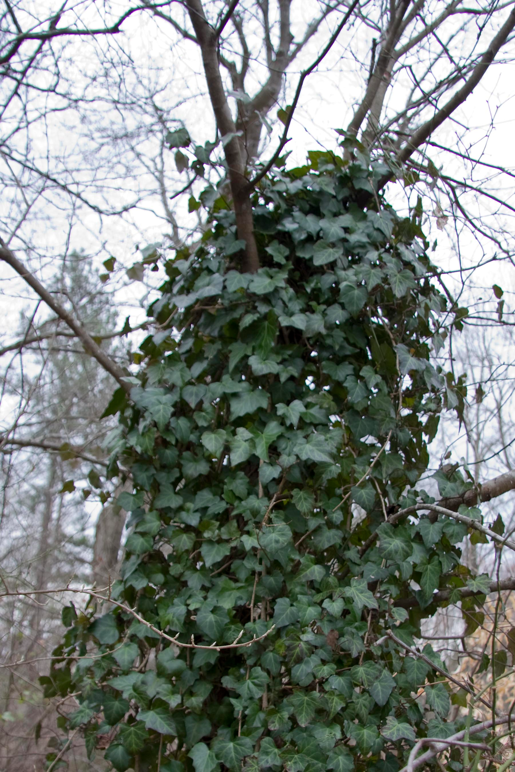
Rapporto parassitico
Il costituzionalismo globale di Kumm si appoggia sul costituzionalismo nazionale, lo erode, ma non è in grado di sviluppare autonomamente i suoi elementi centrali:
democrazia,
solidarietà,
azione governativa che garantisca l’esecuzione delle decisioni.

Slide 155
«Pouvoir irritant»
Nico Krisch, 2016:
Potere costituente è un concetto politico ancorato nel contesto sociale ed ideologico dell'illuminismo;
esprime quella che fu la speranza modernista nella ragione e nella rigenerazione del mondo.
Pertanto la sua carica ideologica non è ricreabile nel mondo post-moderno, post-nazionale e frammentato della globalizzazione.
Manca un soggetto unitario (il «popolo») che funga da fonte unica del nuovo ordine.

Slide 156
Potere di critica dell’ordine esistente
Movimenti di opposizione invocano il potere costituente per rendere più plausibile la loro irritazione nei confronti di alcuni aspetti dell’odierno ordine globale, come
la tecnocrazia,
dominio economico dei privati sui «beni comuni»,
neoliberalismo
Questi però sono atti di resistenza, la contestazione del sistema esistente non mira a sostituirlo con un ordine nuovo, ma ad aggiustare alcuni aspetti di quello esistente.

Slide 157
Illusorietà della «comunità internazionale di valori»
Nel diritto internazionale attualmente esistente, il richiamo alla «comunità internazionale» non implica alcun obbligo legale da parte degli stati singoli (se non come soft law – un auspicio per un’adozione futura di obblighi legali);
Si tratta per lo più di appelli ai governi nazionali per qualche prestazione volontaria in base alla solidarietà umana (una questione di coscienza, né giuridica né politica).
La «comunità internazionale» esiste concretamente solo come rete informale di alte corti nazionali ed internazionali.

Slide 158
Comunità globale di giuristi
Giudici e giuristi coinvolti nelle problematiche globali hanno gradualmente sviluppato un «senso comune»:
si vedono come una forza coesa che cerca di promuovere un «bene comune globale» contro i governi e le opinioni pubbliche nazionali.
Andreas Paulus: «le “reti trans-giudiziarie” di giudici e giuristi giocano un ruolo crescente nell’autoconsapevolezza delle corti e dei tribunali di tutto il mondo. Giuristi provenienti da Stati liberali diversi hanno altrettanto, se non di più in comune tra di loro che non con gli esponenti degli altri rami dei loro governi nazionali».

Slide 159
«Cross-fertilization»
Non esiste ancora un unico sistema giuridico globale, persiste ancora il dualismo tra il diritto internazionale e i diritti nazionali;
Ma, i giudici non si vedono più distinti tra nazionali e internazionali: la loro identità professionale è mutata verso una comunità globale;
Hanno frequenti incontri, corsi di formazione e seminari e esperienze lavorative in comune;
Citano e discutono le rispettive opinioni e decisioni, che usano nell’applicare norme sia nazionali, sia internazionali, sia combinazioni delle due – si sta consolidando una giurisprudenza globale.

Slide 160
Indicazioni dall’alto per le corti minori e gli avvocati
Claire L'Heureux-Dubé, giudice della Corte suprema del Canada, 1998:
«Un crescente numero di corti, in particolare nel mondo del commonn law, guarda alle decisioni di altre giurisdizioni, in particolare per decidere cause su diritti umani. Tra le alte corti si promuove il mutuo rispetto e dialogo».
Carsten Smith, presidente della Corte suprema norvegese, in The Supreme Court in Present-day Society, 1998:
«La Corte Suprema partecipa in misura crescente nella collaborazione internazionale tra le alte corti. È un obbligo naturale partecipare nel dibattito europeo e internazionale e nella mutua interazione, specialmente riguardo ai diritti umani».

Slide 161
Influenze globali
Più una corte nazionale è aperta alla giurisprudenza globale, più le sue decisioni saranno recepite e influenti presso corti internazionali e quelle di altri paesi – corti più citate: Canada, Sud Africa, mentre diminuisce l’influenza di Stati Uniti.
I «giudici giudicano l’operato di altri giudici»: le decisioni acquistano autorevolezza se altri giudici si persuadono che queste sono più efficaci nel risolvere situazioni di crisi.
Più che recepire concetti stranieri, spesso i giudici li reinventano in base ai propri obiettivi.
Si tende a privilegiare la giurisprudenza dei paesi con culture giuridiche simili: area UE, area Commonwealth…

Slide 162
Preminenza del giudiziario
Dagli anni 1980’ raddoppia il numero di stati in cui le corti supreme possono invalidare le decisioni del legislatore nazionale tramite la Judicial Review.
Anche nei sistemi che non si basano sul common law si rafforza il valore del precedente.

Slide 163
Secondo quali criteri le alte corti selezionano i casi da affrontare?
Supreme corti 2010-2015 | Tasso di accettazione (circa)
US | 1%
Canada | 10%
India | 20%
UK | 30%
Benjamin Alarie - Andrew J. Green, Commitment and Cooperation on High Courts. A Cross-Country Examination of Institutional Constraints on Judges, 2017:
le alte corti gestiscono il sovraccarico di casi che vengono loro sottoposti riducendo il tasso di quelli che accettano di giudicare.
In generale è più probabile che vengano ammessi appelli promossi da:
Istanze governative;
Studi legali che operano usualmente presso le alte corti;
Parti in causa che dispongono di grandi risorse finanziarie

Slide 164
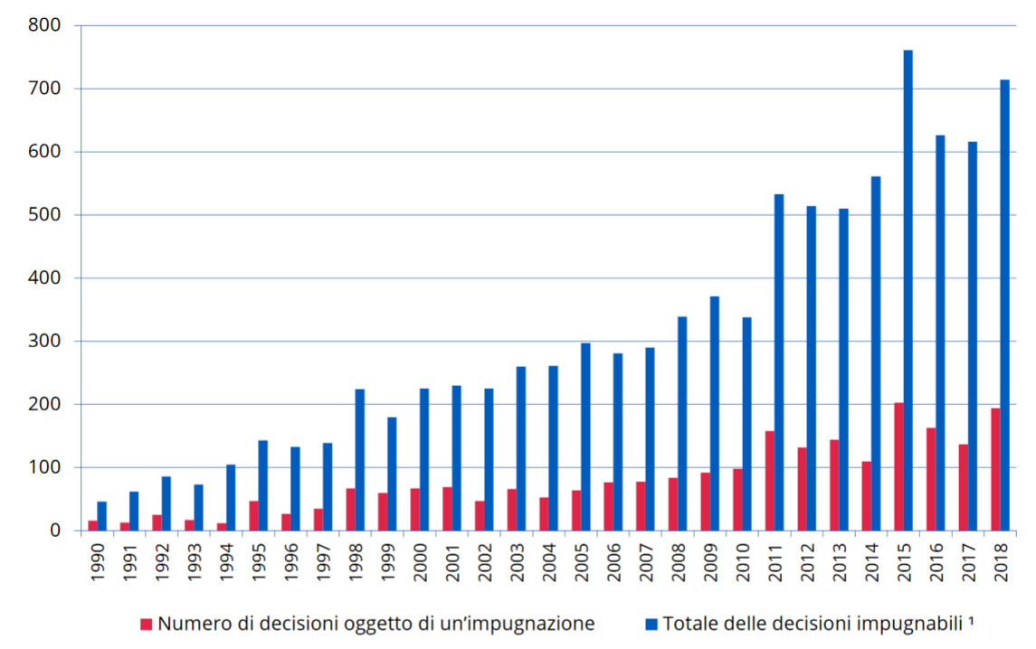
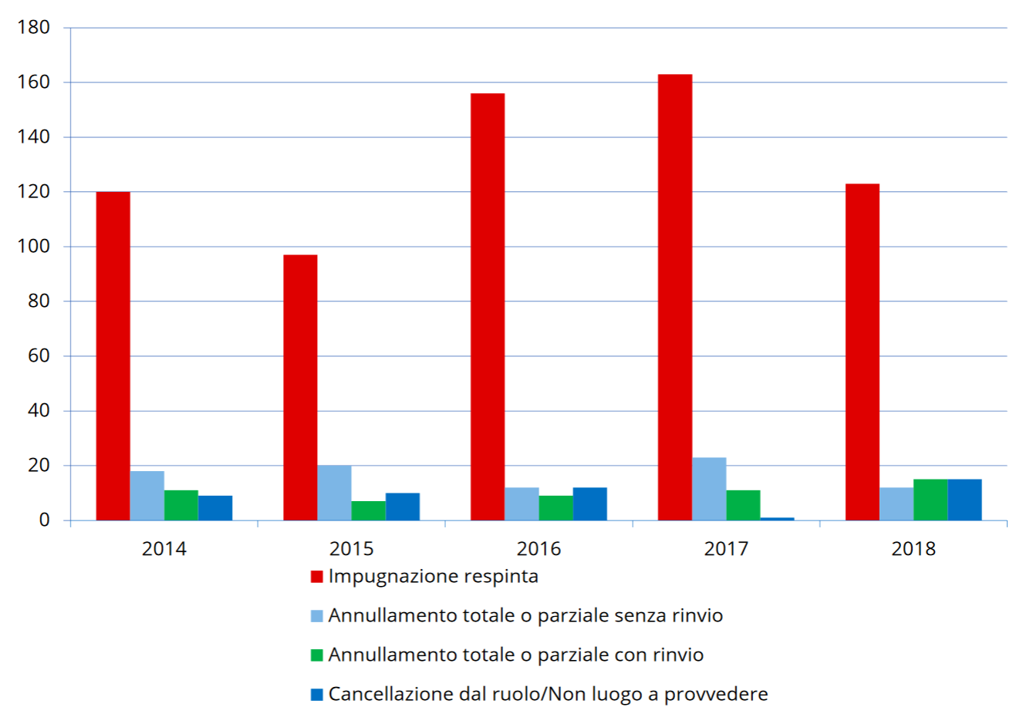
Aumento delle impugnazioni presso CGUE

Slide 165
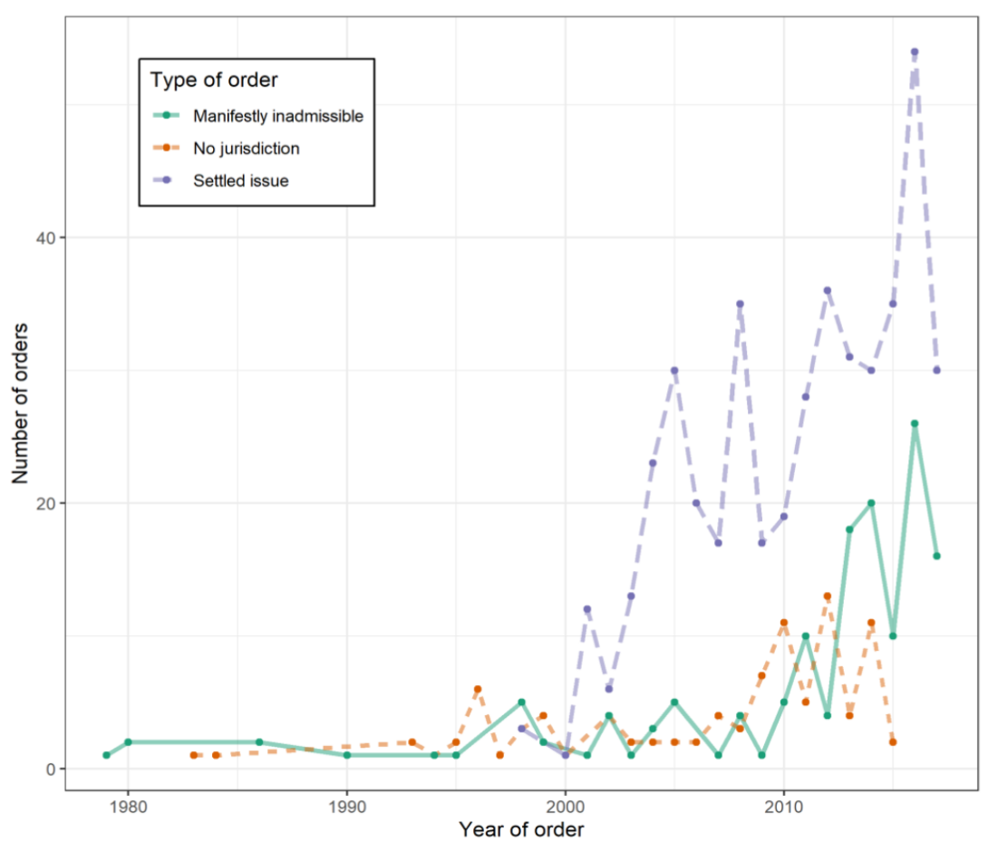
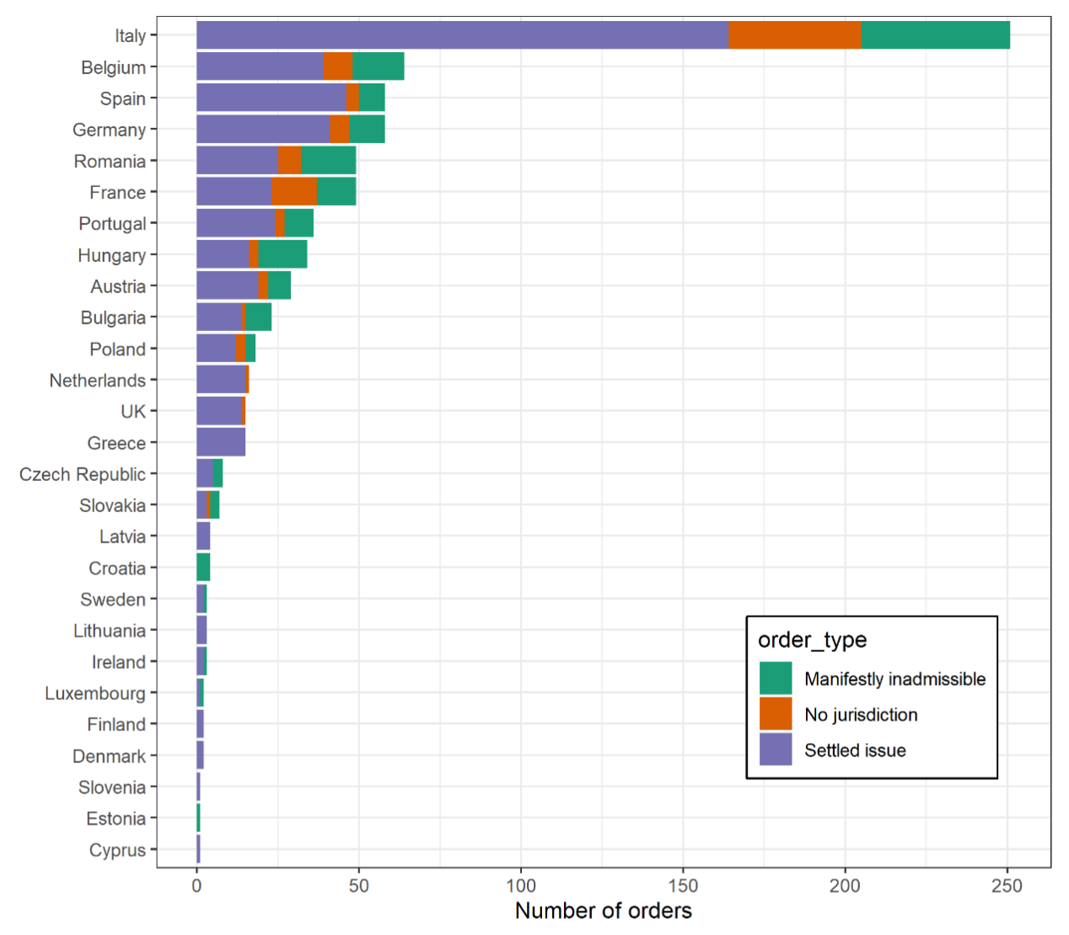
CGUE: nesso tra sovraccarico e rigetto per questioni pregiudiziali

Slide 166

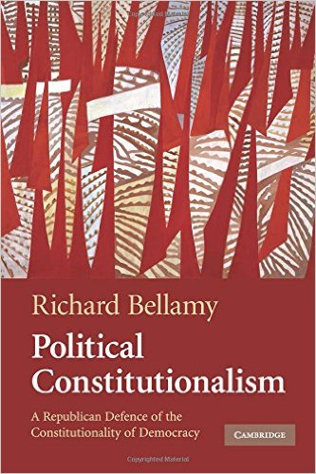
Critica del costituzionalismo globale: Richard Bellamy, Political constitutionalism, 2007
Effetti distorsivi delle deliberazioni dei giudici sulle questioni politiche:
Le decisioni giudiziarie celano le conseguenze sociali e promuovono una mentalità individualistica e desocializzazata;
Il processo decisionale non è né inclusivo né trasparente;
Disabitua i cittadini alla partecipazione e all’identificazione con una comunità politica.

Slide 167
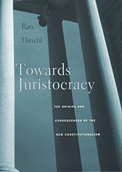
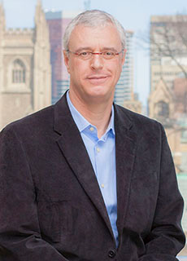
Ran Hirschl, Juristocracy, 2004
L’affermazione globale della judicial review non è dovuta né all’adesione genuina alla democrazia e diritti umani, né a un “aggiustamento sistemico”.
È un processo politico di spostamento del potere decisionale dalle istanze democraticamente responsabili a quelle irresponsabili.
«il diritto costituzionale non è che la continuazione della politica con altri mezzi».

Slide 168
Hirschl: costituzionalismo globale come strumento per «preservare l’egemonia»
Nuove sfide all’egemonia dei gruppi sociali dominanti:
Declino globale della discriminazione basata sulle differenze di reddito, genere, o a fattori culturali, religiosi, etnico-razziali;
Rapido incremento del livello generale di istruzione e di consapevolezza politica;
Afflusso senza precedenti di immigrati che modifica il quadro demografico dei paesi occidentali.

Slide 169
Reazione del sistema politico
Le istituzioni democratiche sono costrette ad operare in un contesto sempre più esigente, con un elettorato che minaccia gli interessi costituiti, le ideologie e i rapporti di potere;
Tale minaccia è ridotta spostando il potere di formulare e promuovere le politiche pubbliche verso le agenzie semi-autonome:
corti sovranazionali,
corti costituzionali con il potere di Judicial Review,
agenzie private,
meccanismi arbitrali…

Slide 170
Il giudizio «realpolitik»
Hirschl: «Tale tendenza non è guidata da un impegno genuino nei confronti della democrazia, della giustizia sociale e dei diritti fondamentali. Piuttosto, va intesa come il prodotto di manovre strategiche coordinate tra le varie élite minacciate – la élite politica, gli influenti stakeholder economici e i vertici giudiziari».
La tendenza globale verso la giuristocrazia è parte di un processo più ampio, in cui le élite politiche ed economiche omaggiano a parole la democrazia, mentre in realtà cercano di isolare l’effettiva gestione della politica dal controllo democratico.

Slide 171
Rischio populismo
I tribunali possono al massimo alleviare le diseguaglianze esistenti e solo a condizione che vi sia una struttura di supporto per l’azione legale che permetta agli individui e ai gruppi più vulnerabili di affrontare un processo di fronte alle alte corti.
Senza i canali appropriati di democrazia politica ed economica, l’obiettivo di introdurre dei meccanismi strutturali pervasivi di intervento globale non è raggiungibile.
Le eccessive aspettative dei cittadini nei confronti dell’azione delle alte corti tende a tramutare in delusione e delegittimazione del sistema democratico – populismo.

Slide 172
Christine Schwöbel-Patel, The political economy of global constitutionalism, 2017
I discorsi sul costituzionalismo globale pretendono di essere imparziali nei confronti dei conflitti economici:
Rapporto tra stato e mercato;
La distribuzione del reddito;
Rapporto tra interessi commerciali e altri tipi di interessi (sociali, culturali ecc.).
Pertanto temi come il valore costituzionale della WTO sono trattati solo come questioni tecnico-giuridiche.

Slide 173
Separazione del pubblico dal privato
Il costituzionalismo globale «non vede» il problema politico nelle istituzioni che regolano l’economia globalizzata;
L’economia è considerata come questione che riguarda la sfera personale dell’individuo, quindi al riparo dalla sfera politica che si occupa solo di questioni pubbliche;
Il dogma sulla «a-politicità» dell’economia è ripreso dal pensiero liberale classico (Montesquieu ecc.), su cui si fondavano le costituzioni nazionali dell’Europa occidentale nel XIX secolo.

Slide 174
Imposizione di politiche neoliberali?
Il dogma sulla a-politicità della sfera economica è applicato per leggere le dinamiche costituzionali globali del XXI secolo,
Ciò impedisce di comprendere il nesso tra il divario economico tra il mondo ricco e povero e le istituzioni politiche;
La «governance globale» mantiene tale divario imponendo a tutti i paesi le regole dell’economia neoliberale;
La dipendenza economica del sud globale nei confronti del nord globale non viene discussa come problema politico e quindi appare «naturale».
Anne Peters: https://youtu.be/iTcigNlOWRo?t=602

